Slide 3
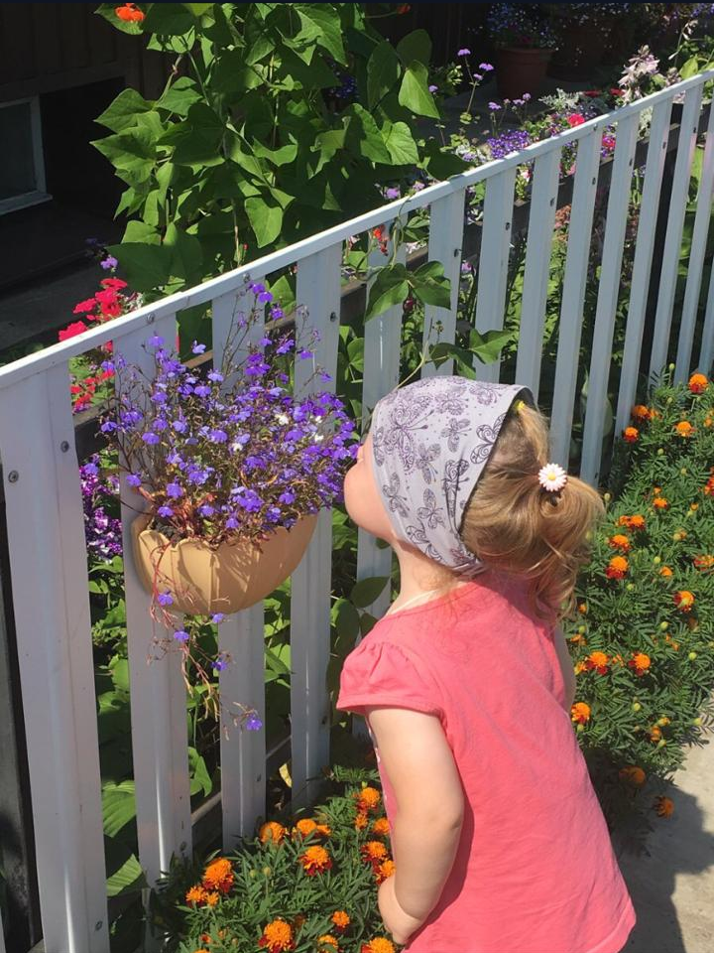
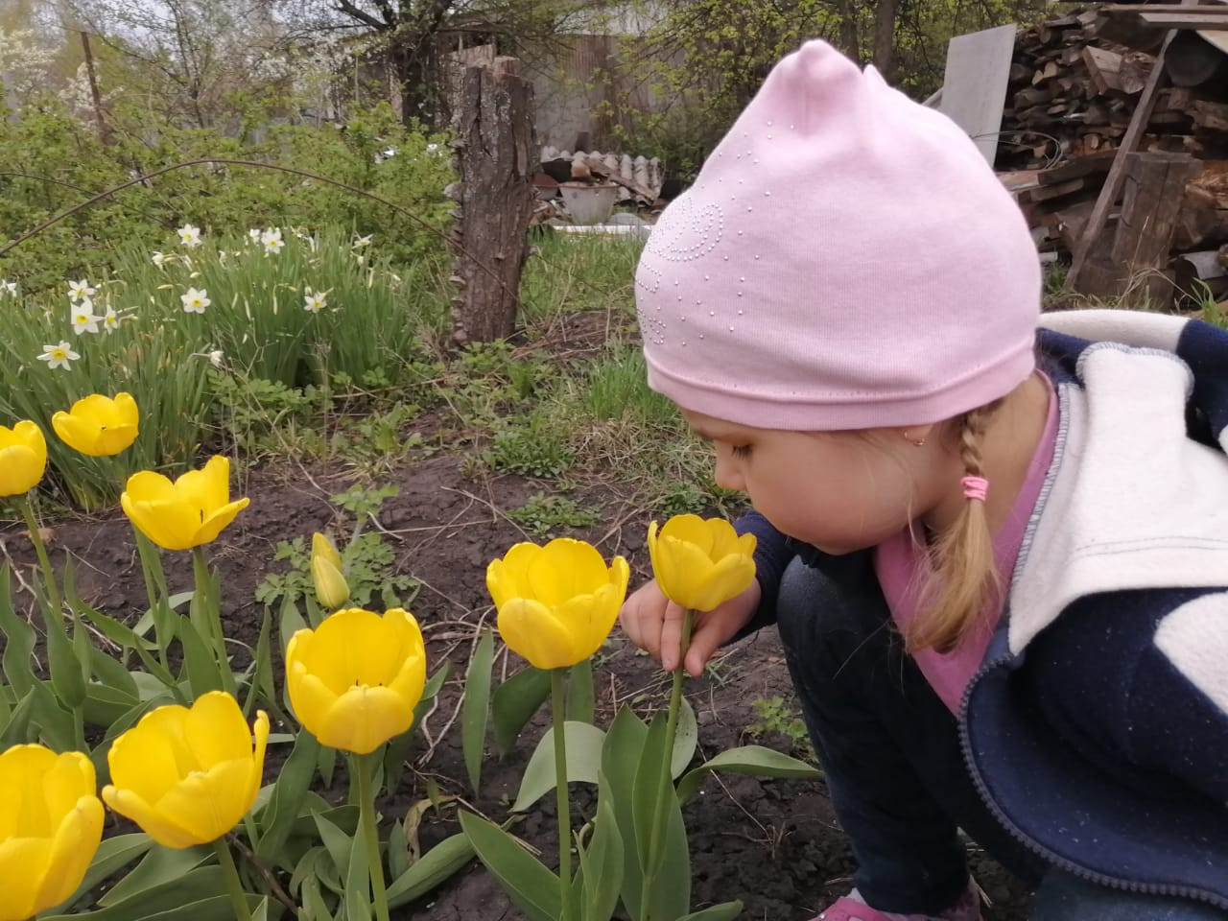
Цветы, как люди, на добро щедры. И щедро нежность людям отдавая, Они цветут, сердца отогревая, Как маленькие, теплые костры.

Slide 4
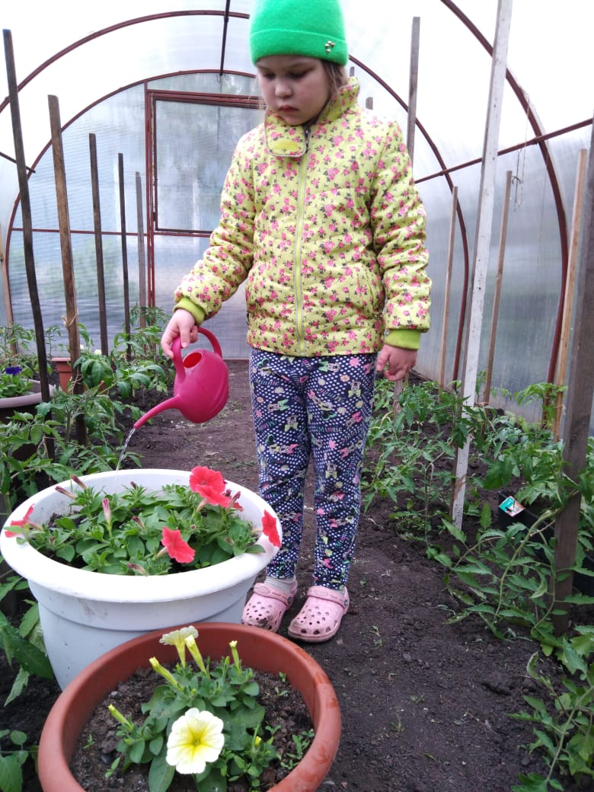
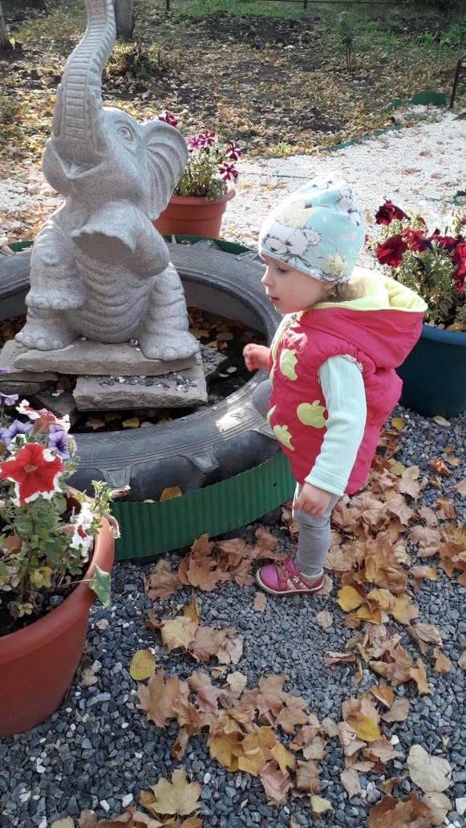
Посадили мы цветы
Посмотрите, вот они!
Будем мы ухаживать,
Будем поливать
Будем за цветочками
Дружно наблюдать!
И весной и осенью
От красы такой,
Сердце застучало
С природой в унисон!

Slide 5
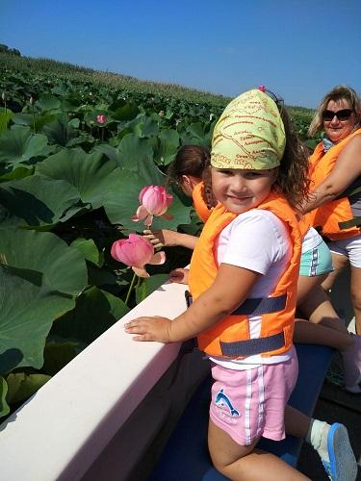
Кувшинки –
заводь вся в цветах - они под утро распустились. Красуясь в водных зеркалах, как будто сразу все раскрылись.

Slide 6
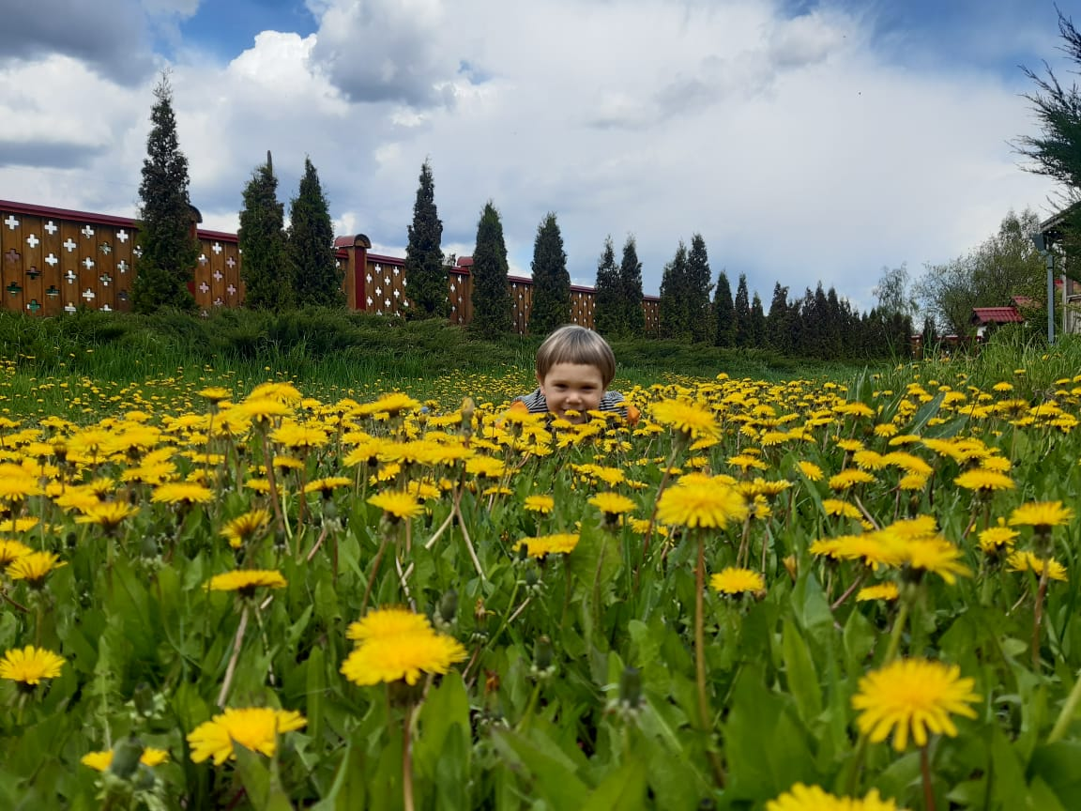
Разбросало по опушке
Солнце рыжие веснушки.
Собирают девочки,
Собирают мальчики
Не малину, не грибы –
Одуванчики.
Прибегут домой с цветами –
В золотых веснушках сами.

Slide 7
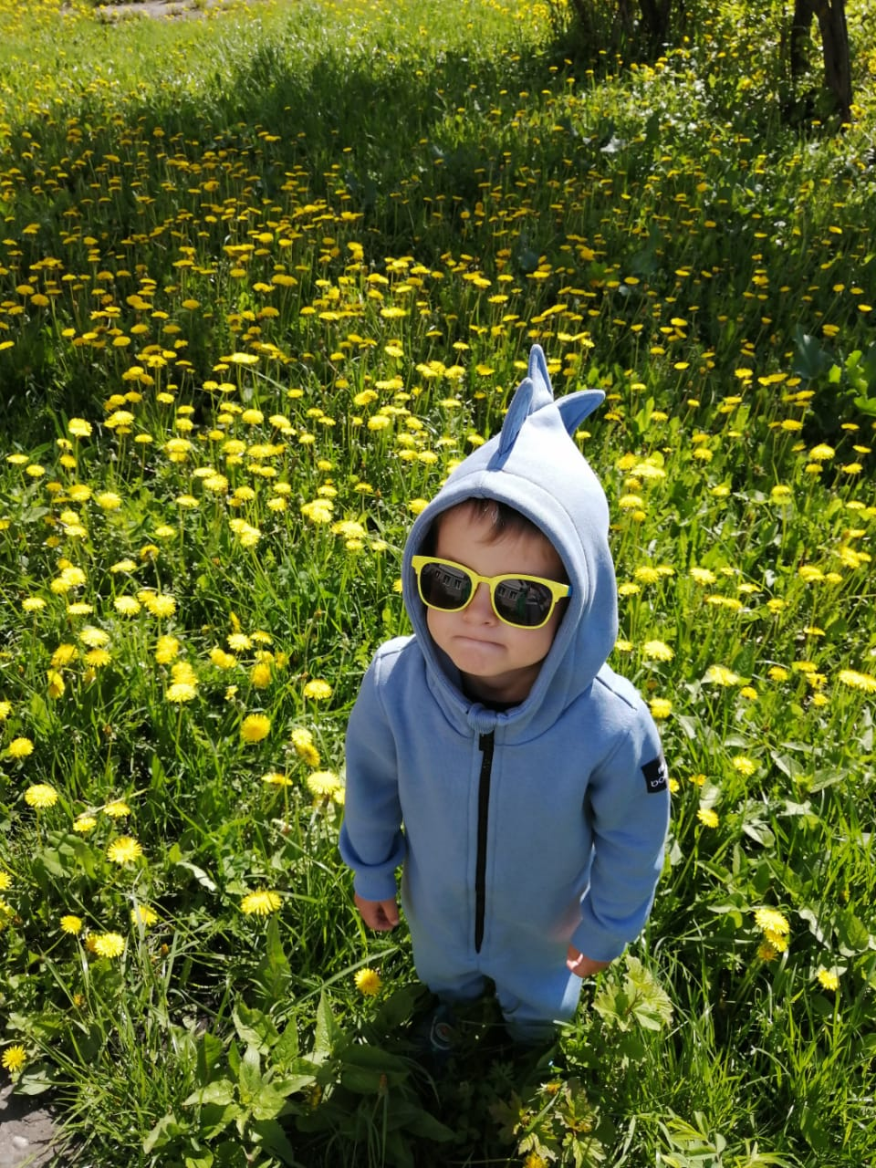
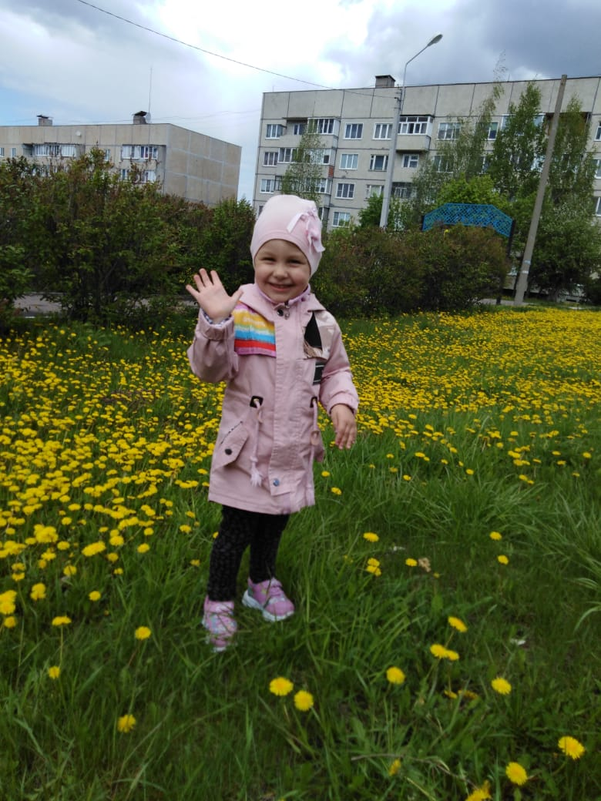

Slide 8
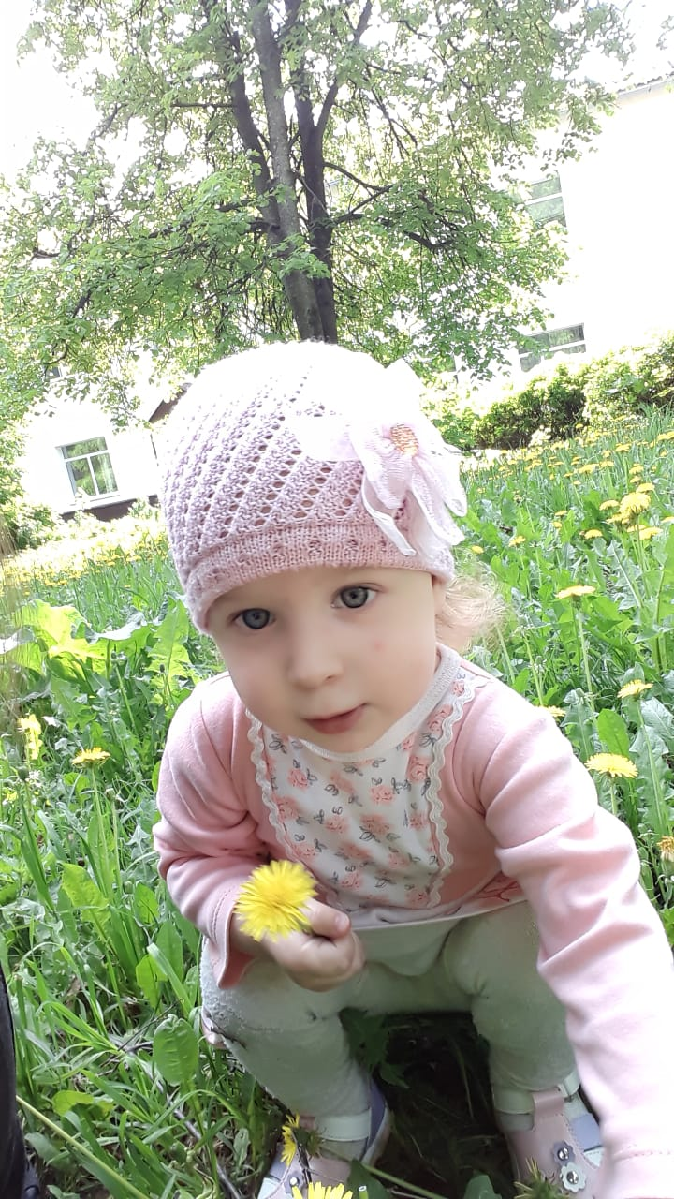

Slide 9
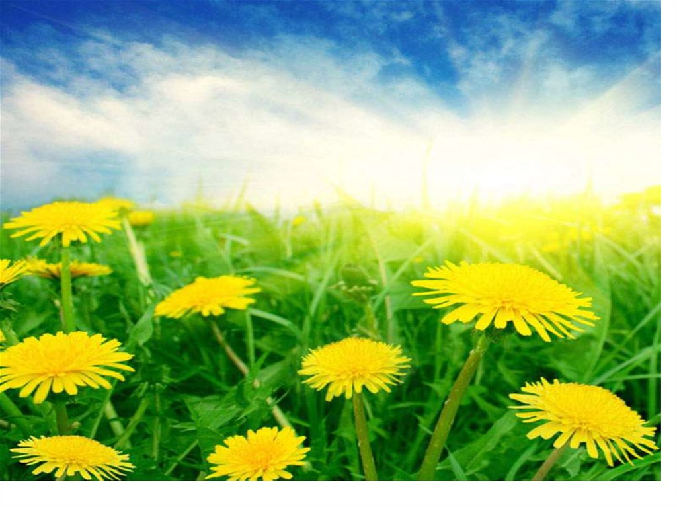
Желтеют одуванчики. В зелёном сарафанчике Кружусь я по траве - Срываю одуванчики, Плетут их ловко пальчики - и вот уже, и вот уже, венок на голове!

Slide 10
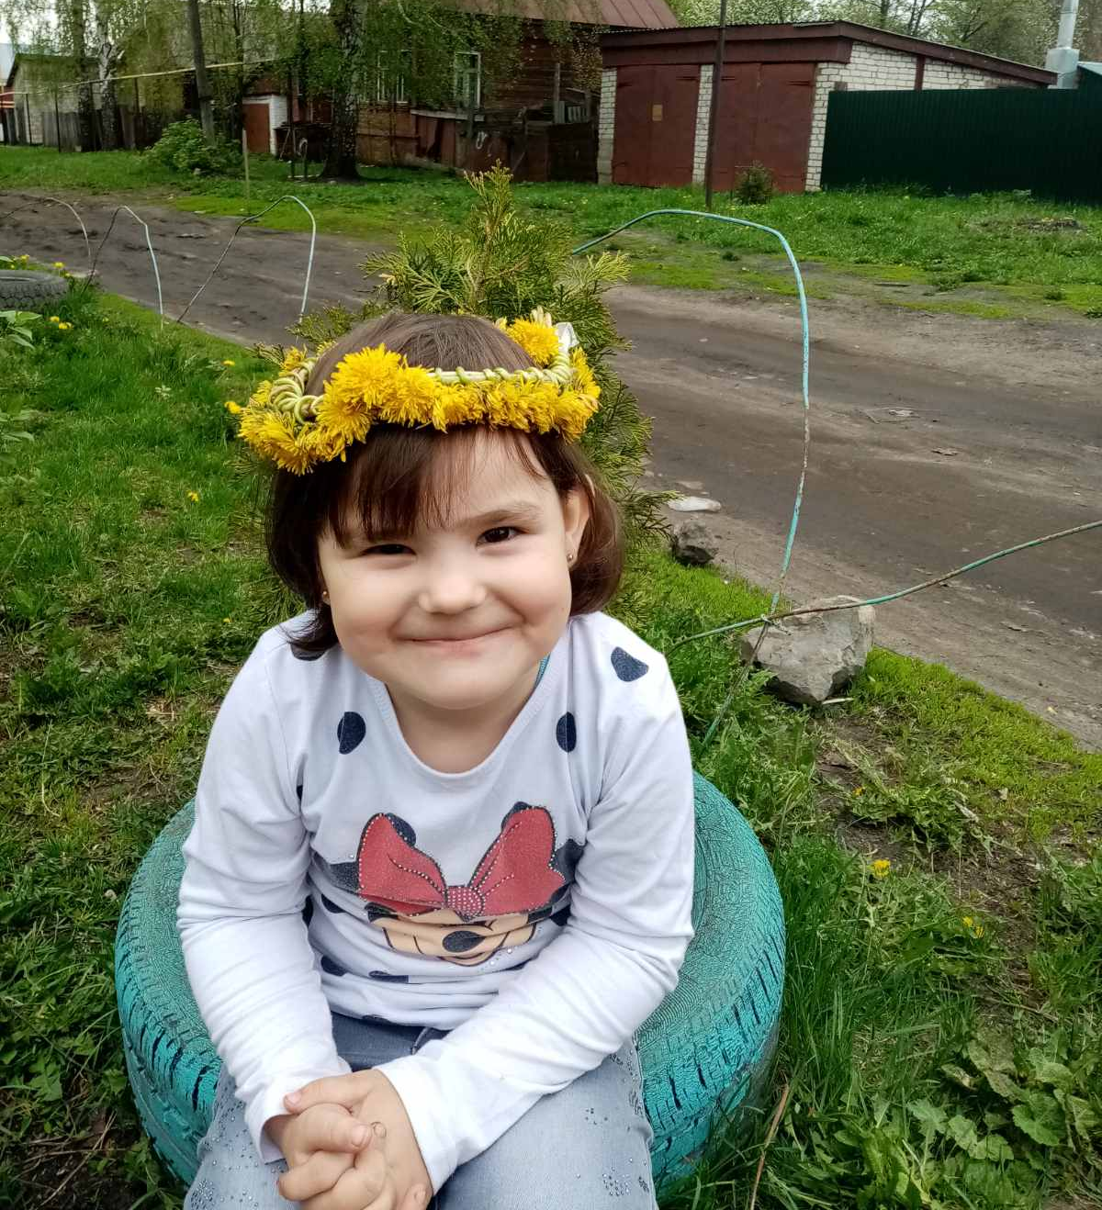
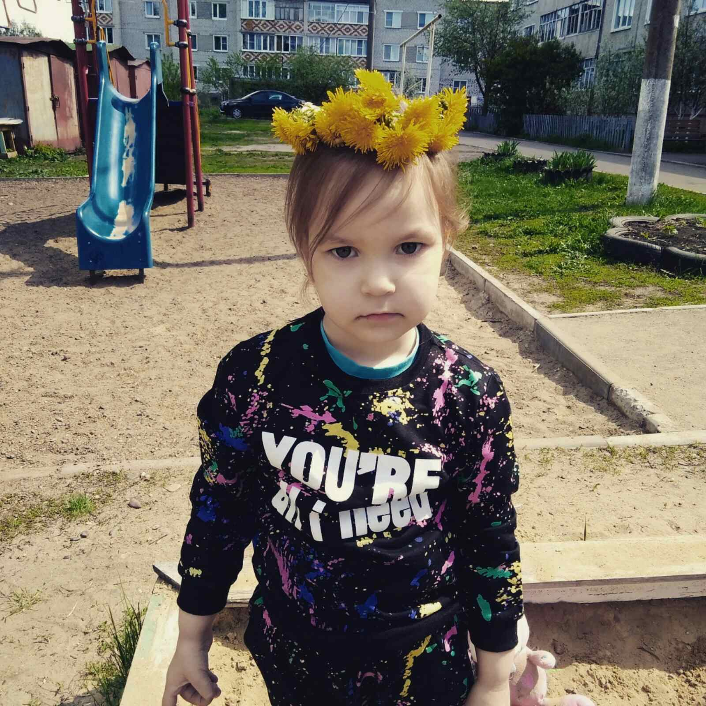

Slide 11
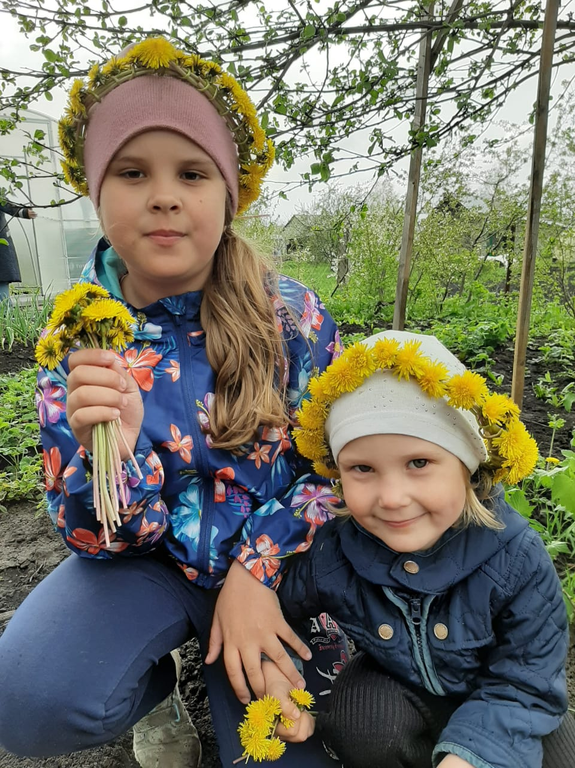

Slide 12
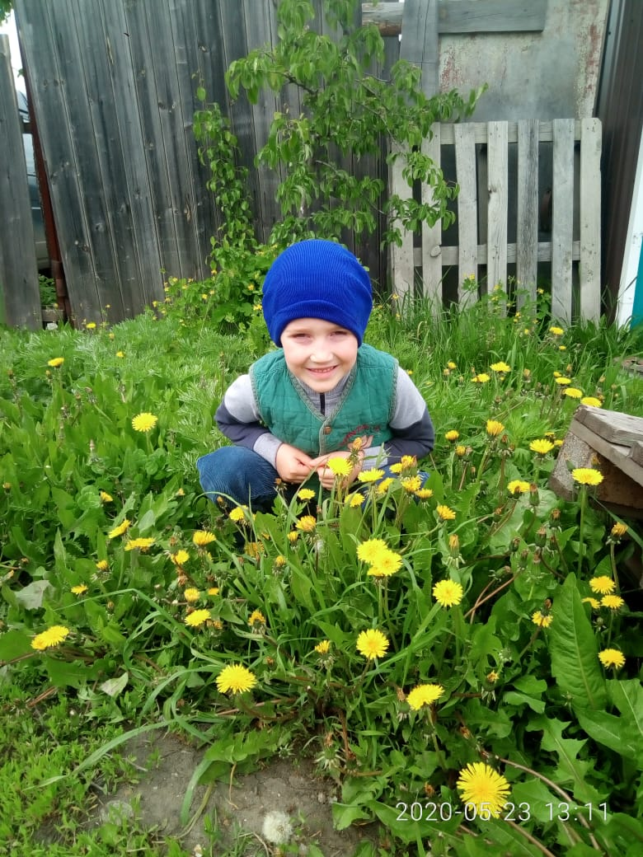
Носит одуванчик
жёлтый сарафанчик.
Подрастёт, нарядится
В беленькое платьице.
Легкое, воздушное,
Ветерку послушное.

Slide 14
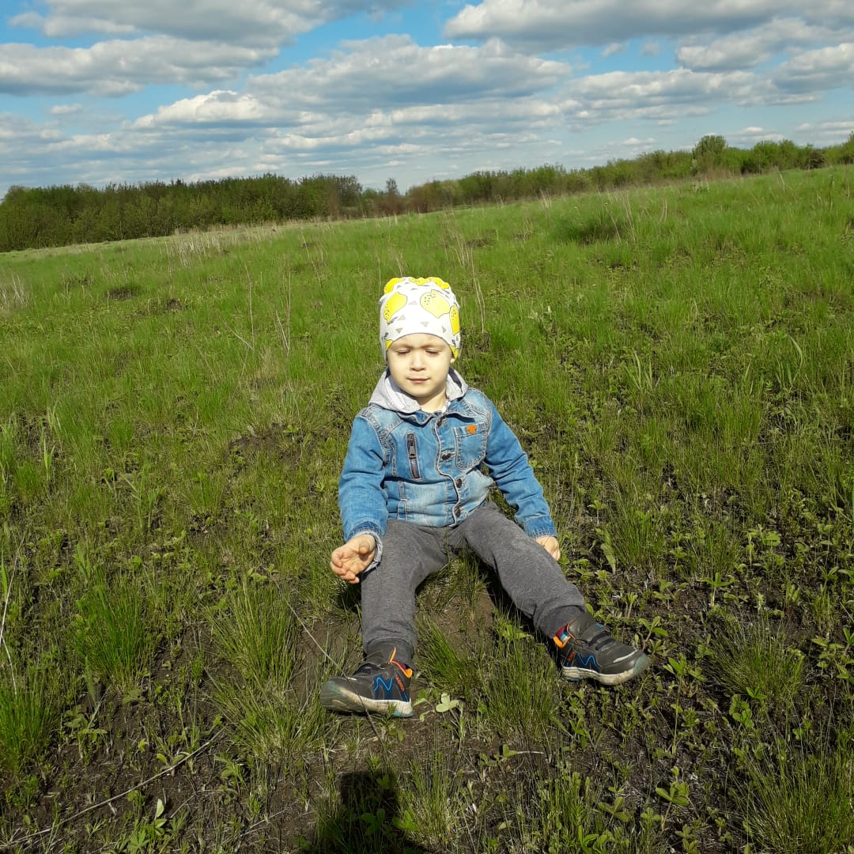
Эх, трава растёт по пояс, Ни тропинок, ни дорог.
И какая это радость Побродить там хоть часок.

Slide 15
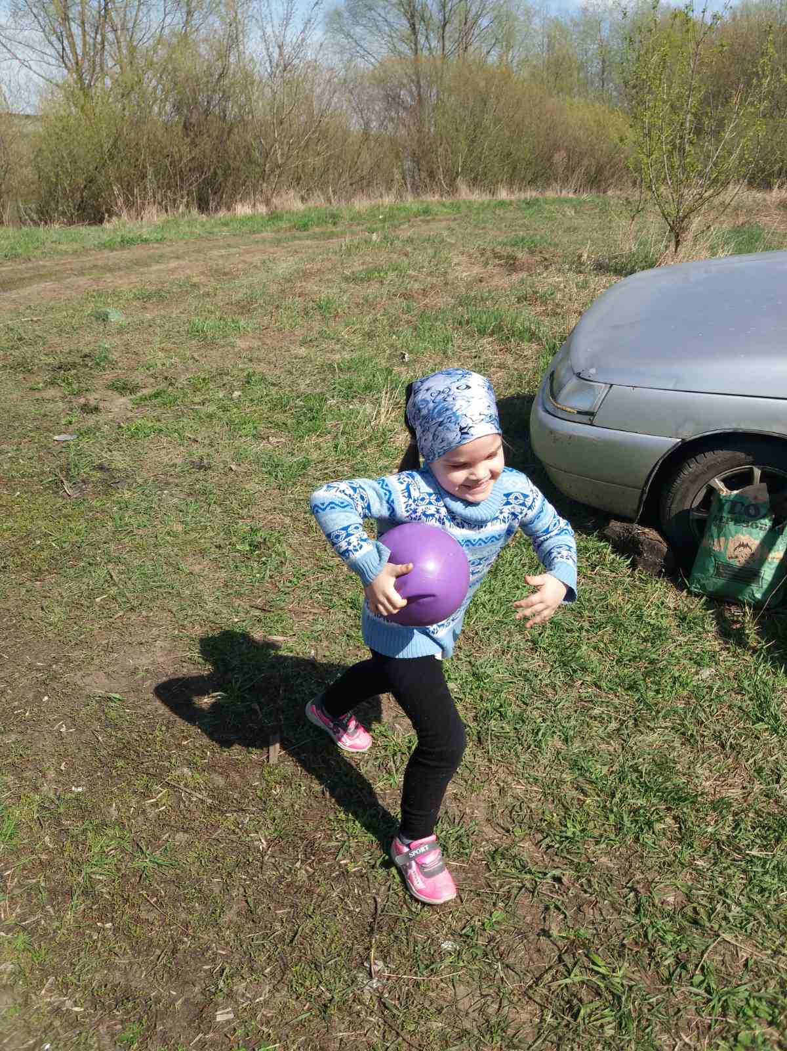
Друг весёлый, мячик мой! Всюду, всюду он со мной! Раз, два, три, четыре, пять, Хорошо мне с ним играть!

Slide 16
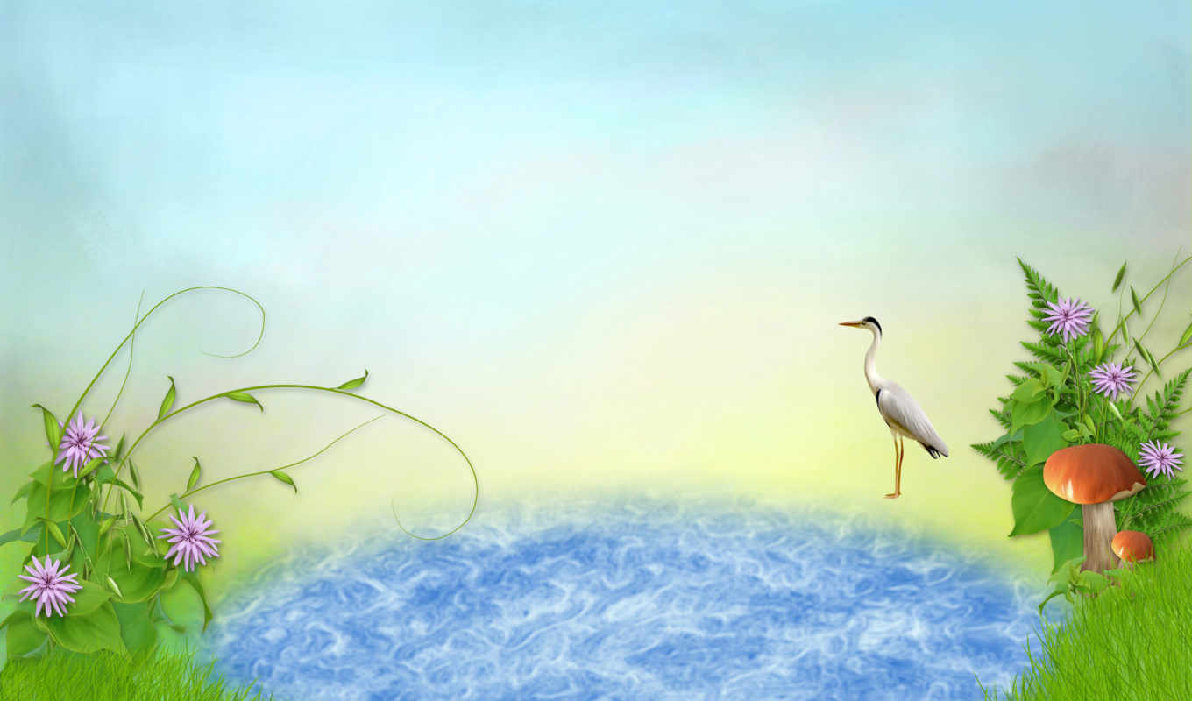
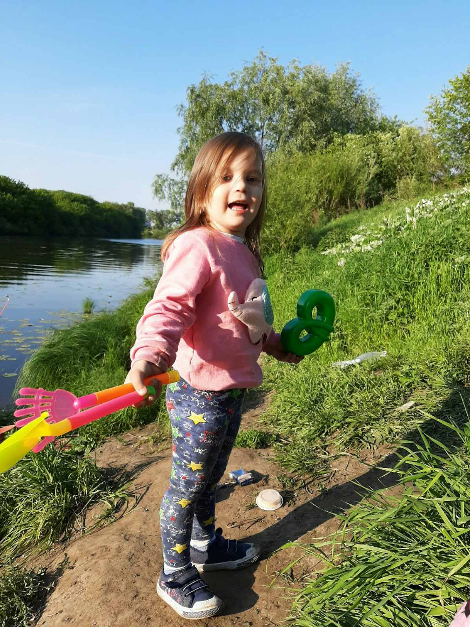
Речка, синяя вода! Ты скажи, бежишь куда? И зачем ты так спешишь, Плещешь пеною, шумишь? Отвечала нам река: Я бегу издалека, Я спешу, я тороплюсь, В океан большой вольюсь, Растворюсь там в глубине, На просторе вольно мне! Потому так и желанна Бесконечность океана.

Slide 17
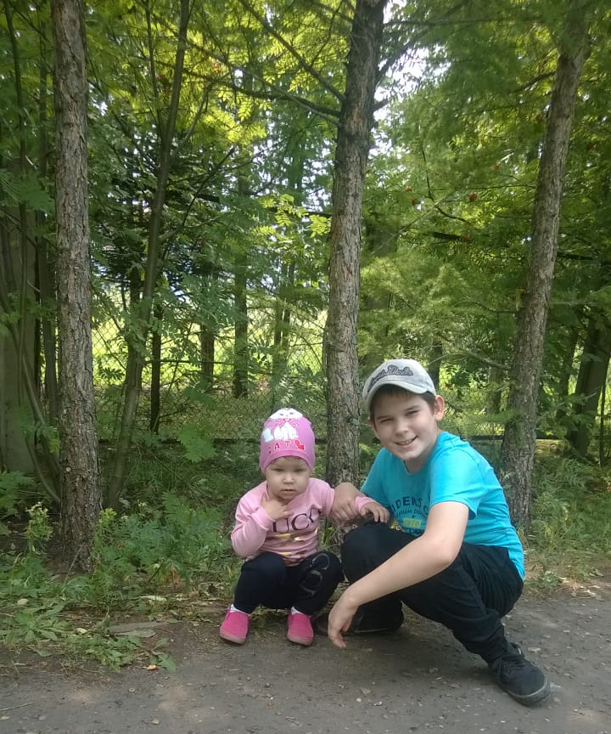
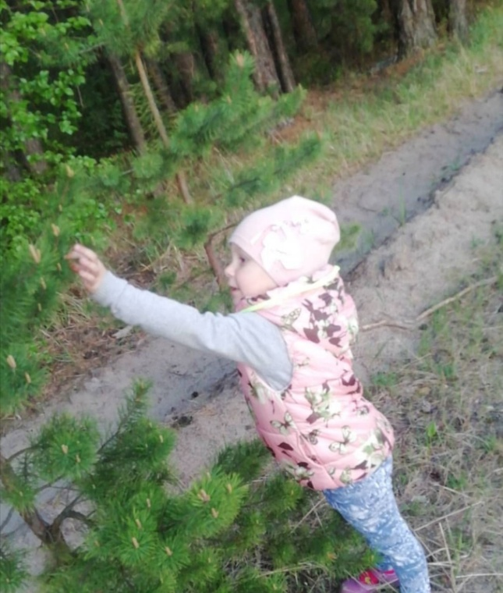
Побродить в лесу так весело! Здесь откроешь лес чудес: Серьги-шишки ель повесила И взлетела в
синь небес,
Звери чуткие, проворные, Любознателен их взгляд, Шьют растения узорные Для полян цветной наряд.

Slide 18
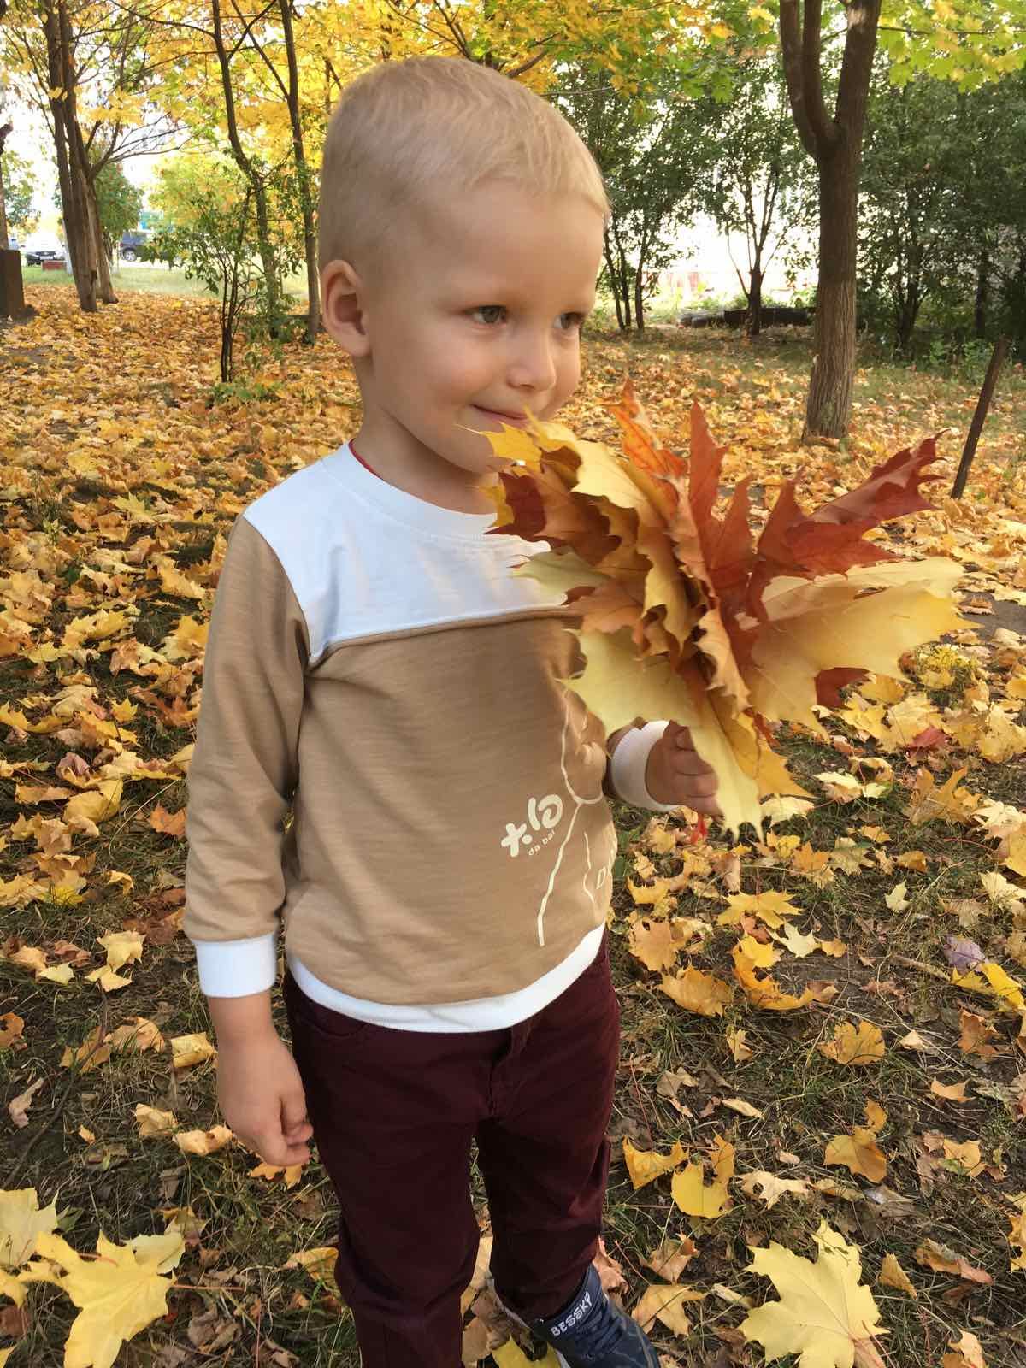
Листопад, листопад Листья кружатся, летят! Разноцветные, резные, Словно кистью расписные… Осень краску подарила, Листья в пляску закружила.

Slide 19
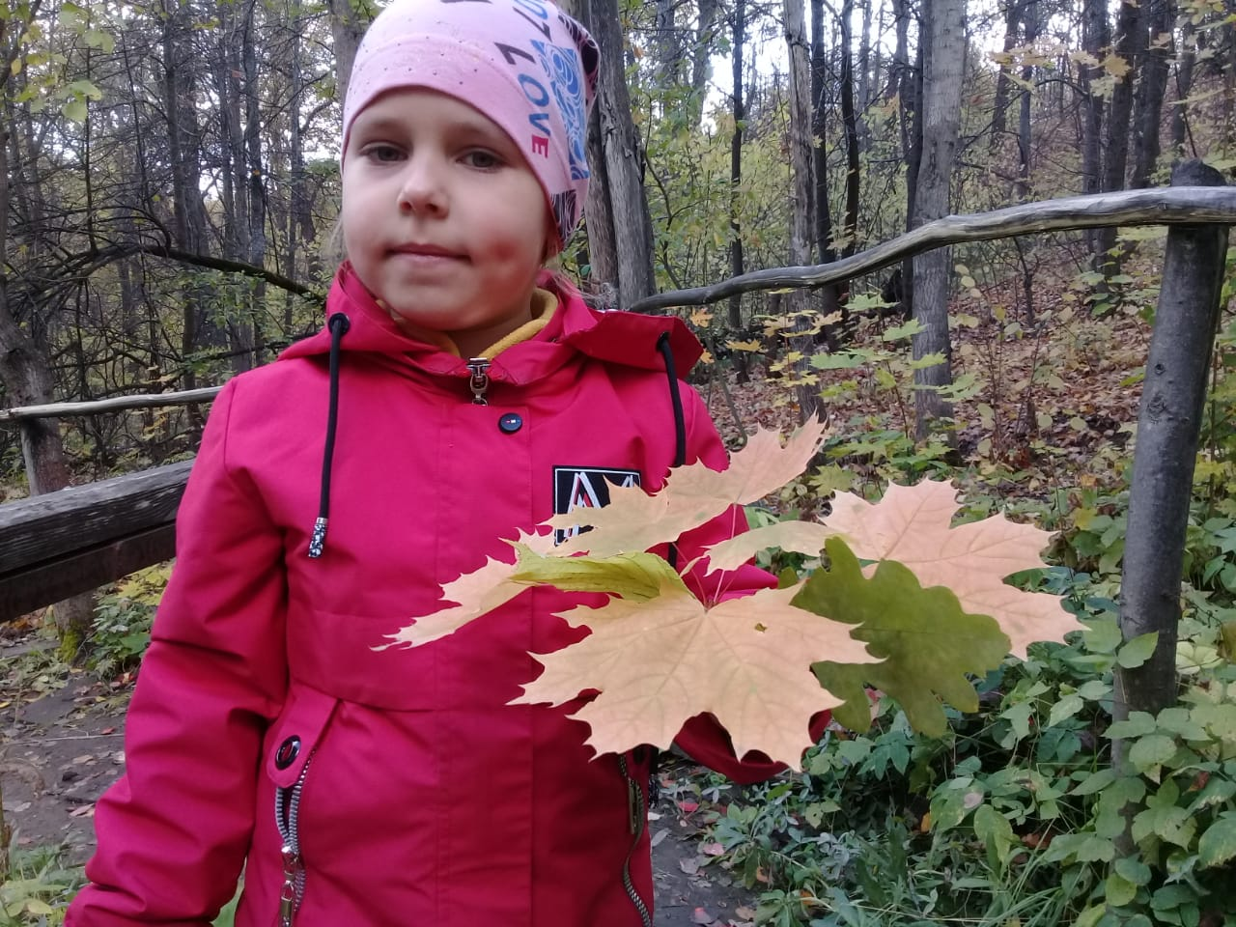
Раз, два, три, четыре, пять Будем листья собирать.

Slide 20
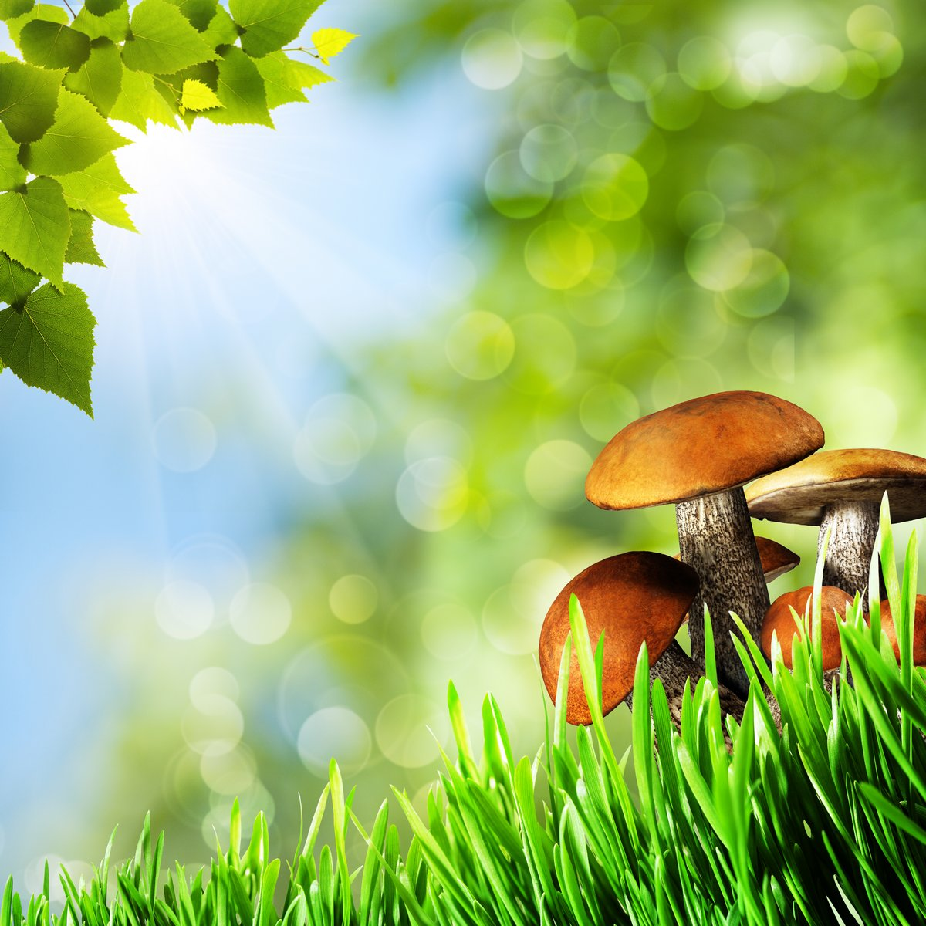
Я — белый гриб!
Я — царь грибов! Бесценный дар грибных лесов!

Slide 21
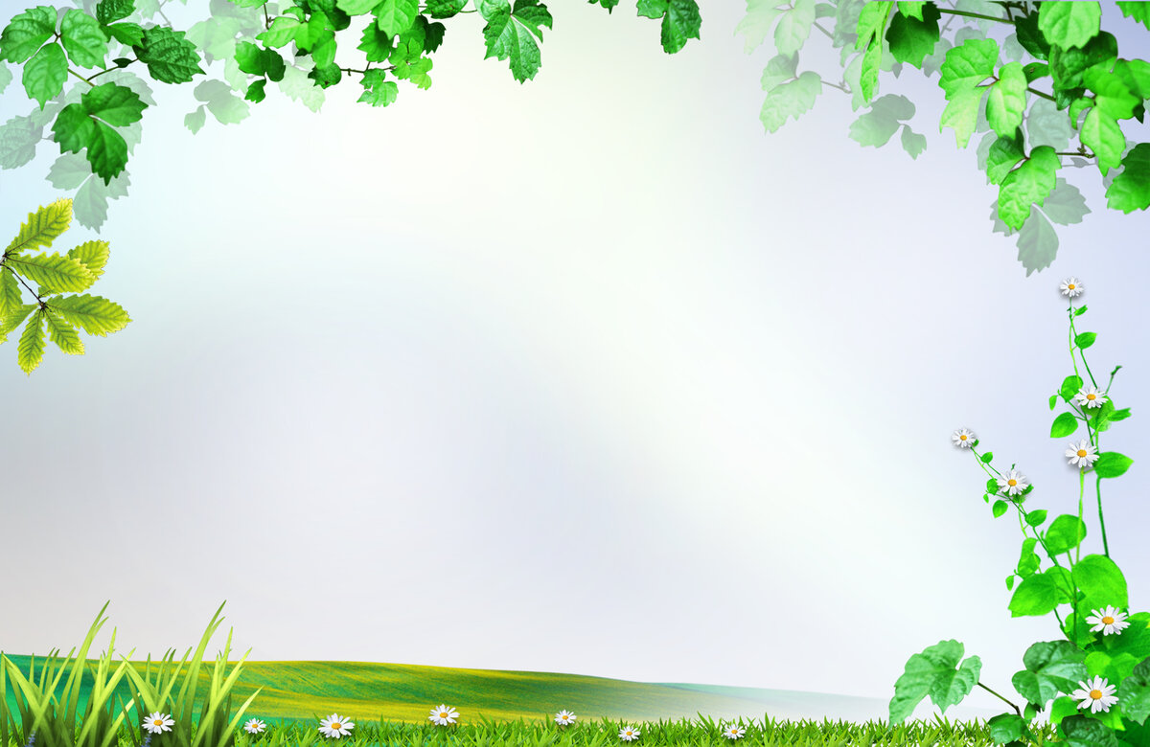
У природы нет плохой погоды — Каждая погода благодать. Дождь ли снег — любое время года Надо благодарно принимать!

Slide 22
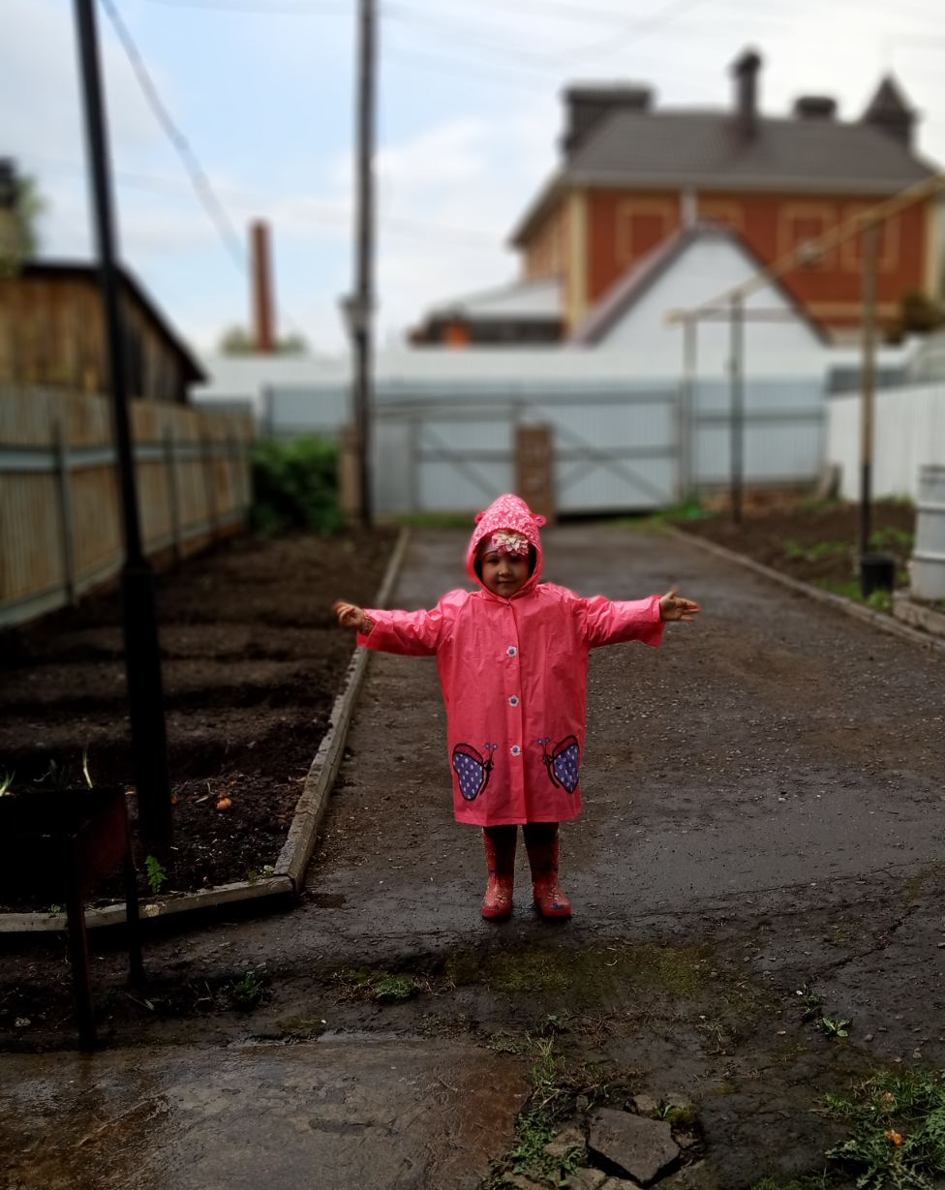
Все ругают дождик, А ему обидно: Он же так старался! Разве вам не видно? Вымыл все дорожки, Крыши и машины, Парки, стадионы, Окна и витрины. Стало всё блестящим И таким красивым! Но никто за это Не сказал: "Спасибо".

Slide 23
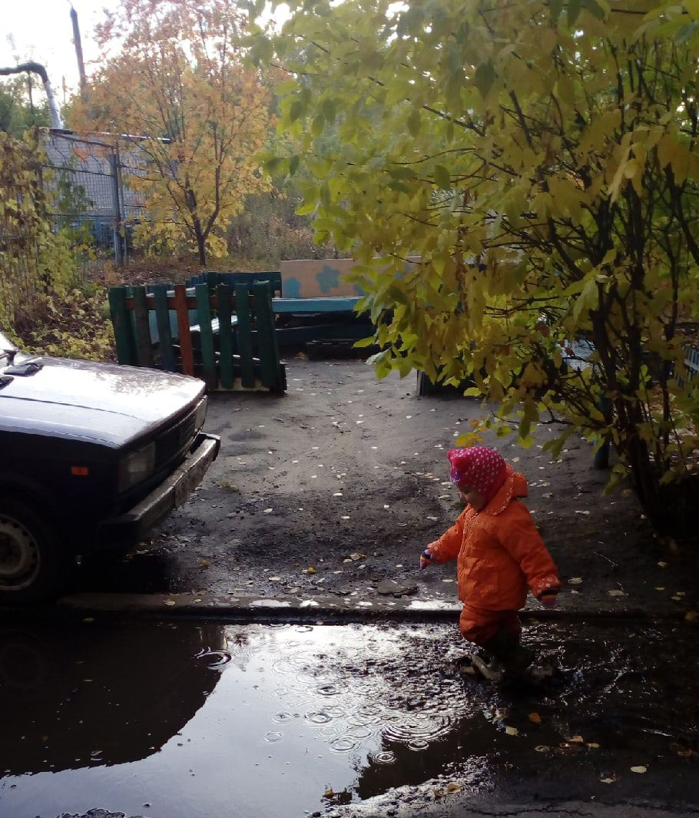
За окошком целый час Солнце прячется от нас, Тучкой прикрывается — Дождик проливается. Мы по лужам шлёп, шлёп, Сапогами топ-топ, Брызги разлетаются, Дождик улыбается, От улыбок, как всегда, Вышла радуга-дуга!

Slide 25
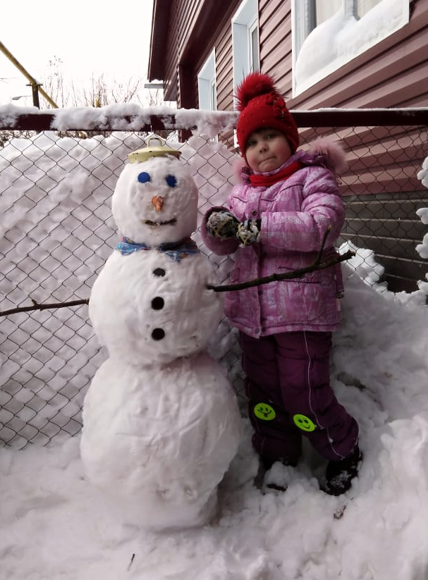
Я – Веселый Снеговик,
Жить на улице привык!
Если к Вам зайду домой –
Сразу стану я водой.

Slide 27
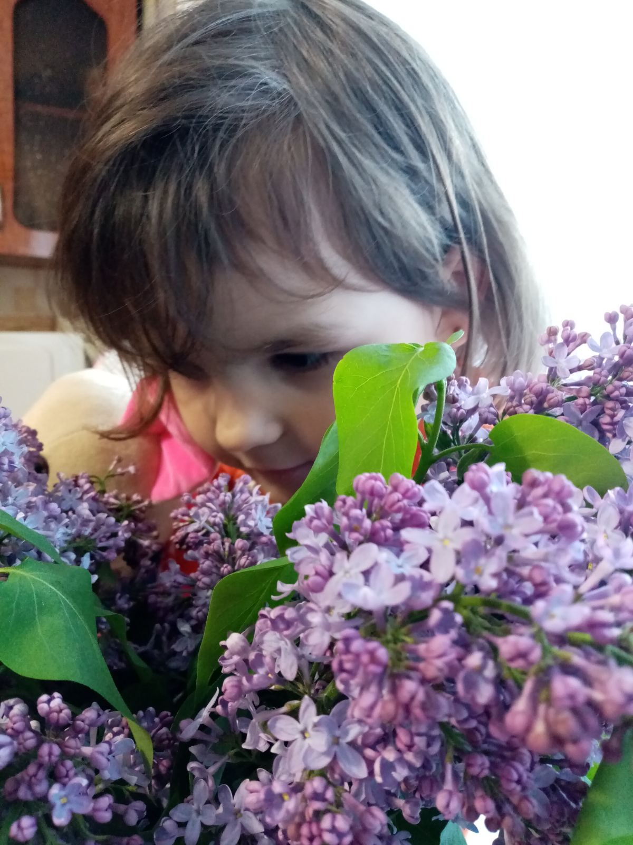
Ах, как прекрасна та сирень,
Что за моим окном цветет.
Она украсив майский день,
В любви признание к ней ждет.
Я каждый год, как в первый раз,
Влюбляюсь в нежный цвет ее.
Наряд весны, я без прикрас,
Не представляю без нее.

Slide 28
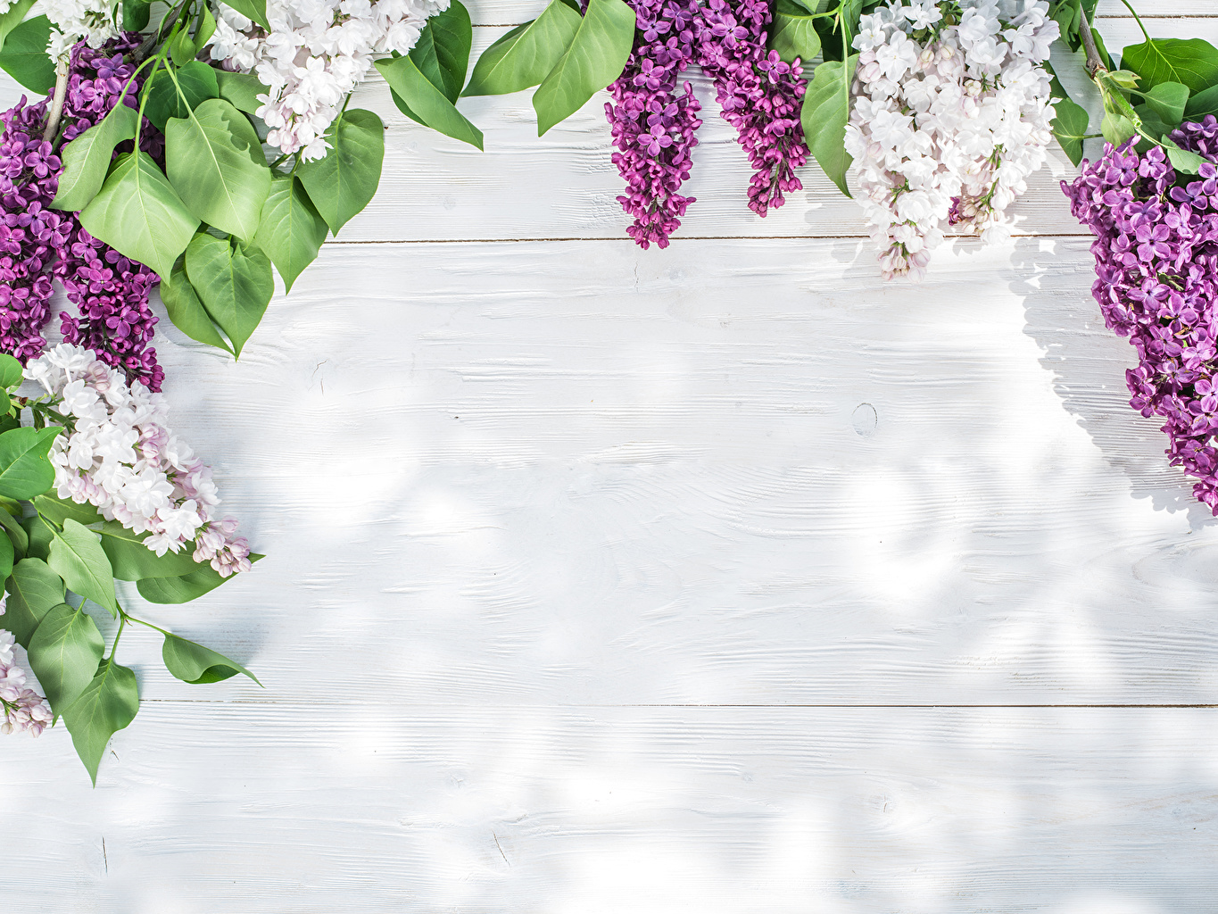
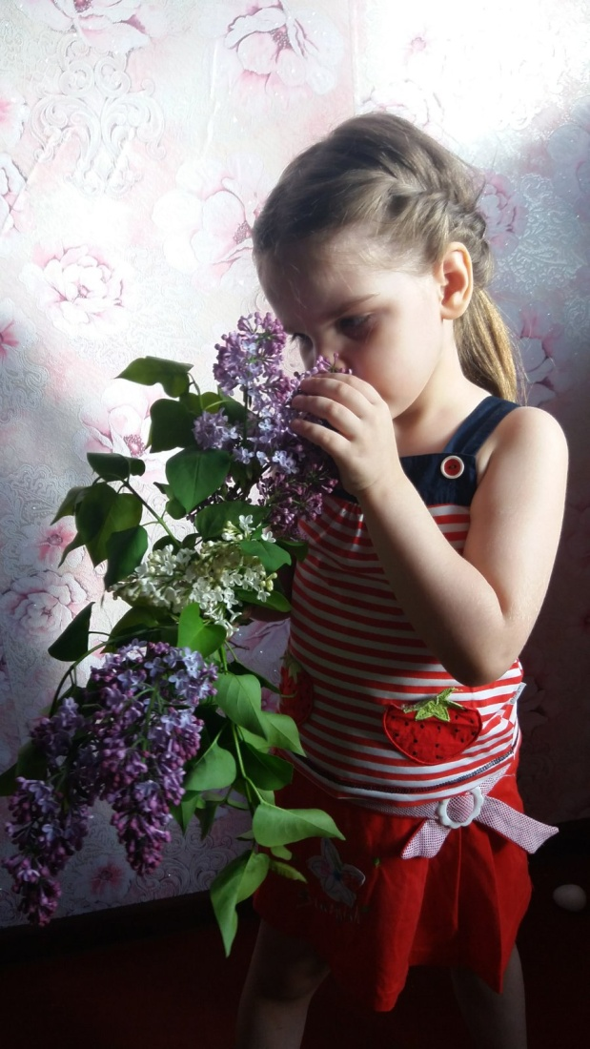
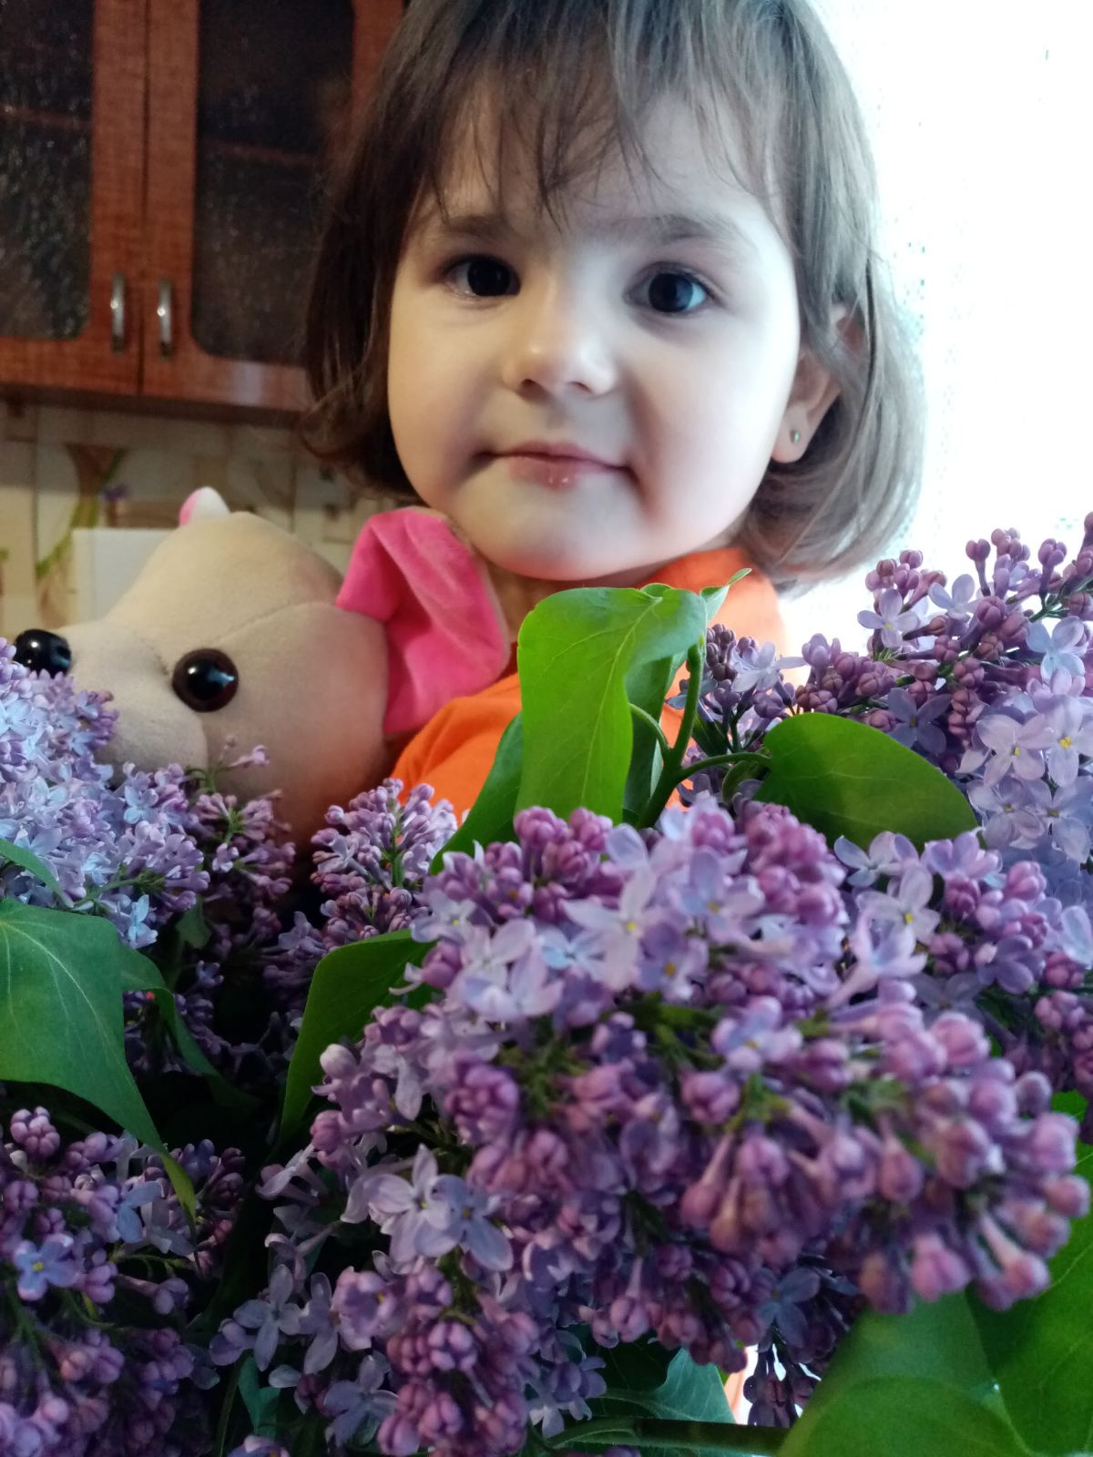

Slide 29
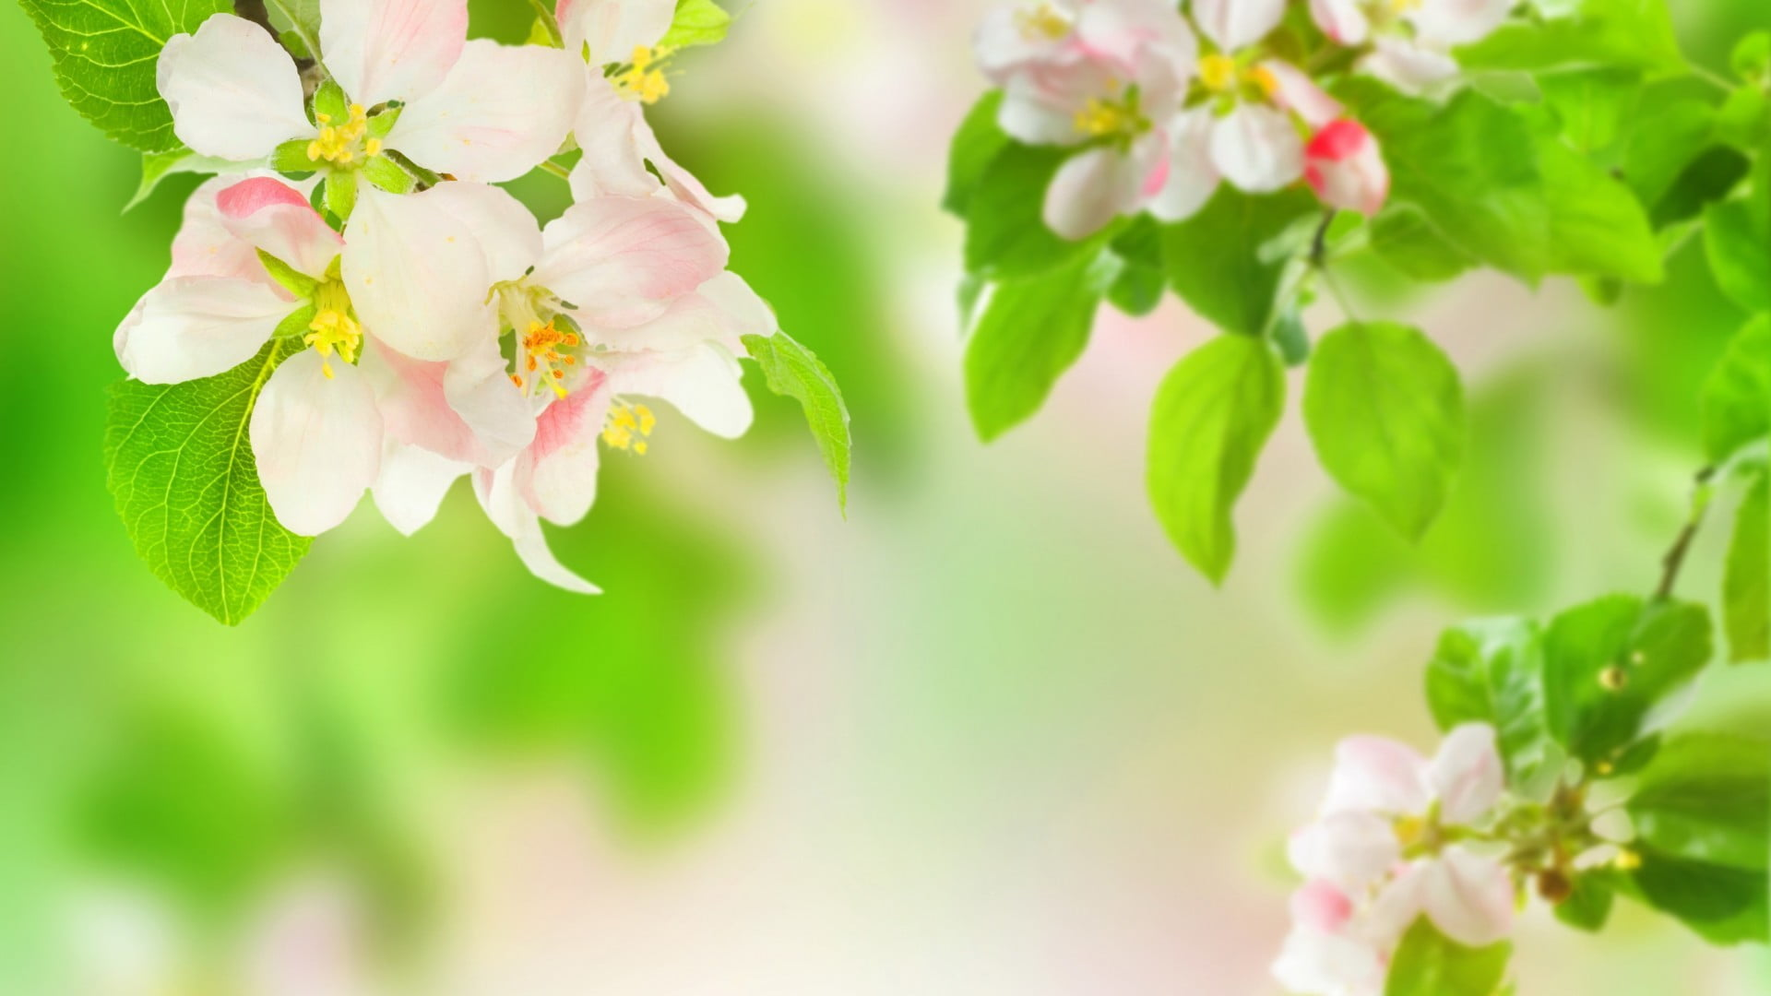
Яблоня в моем саду,
Нарядилась, как принцесса.
В бело - розовом цвету.
Как прекрасна, как чудесна!
Яблонька цвети, цвети.
Будет пышным пусть цветенье.
Пусть нальются яблочки,
Всем на удивленье.

Slide 30
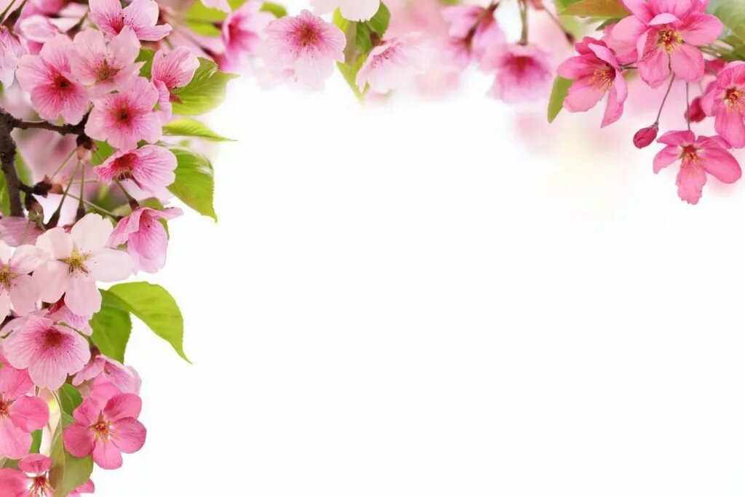
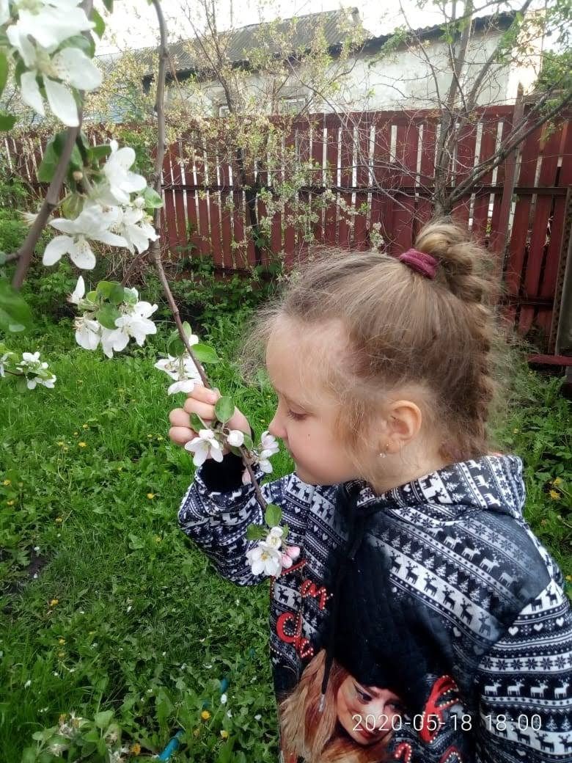

Slide 31
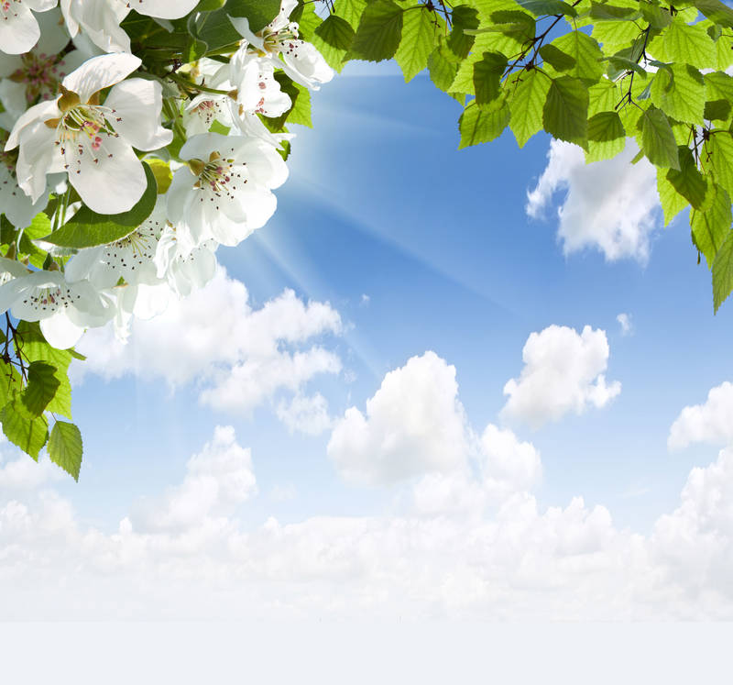
Вот вишня расцвела в саду.
Ах, как красив ее наряд.
Кружат цветочки на ветру.
И стал вишнево - белым сад.

Slide 32
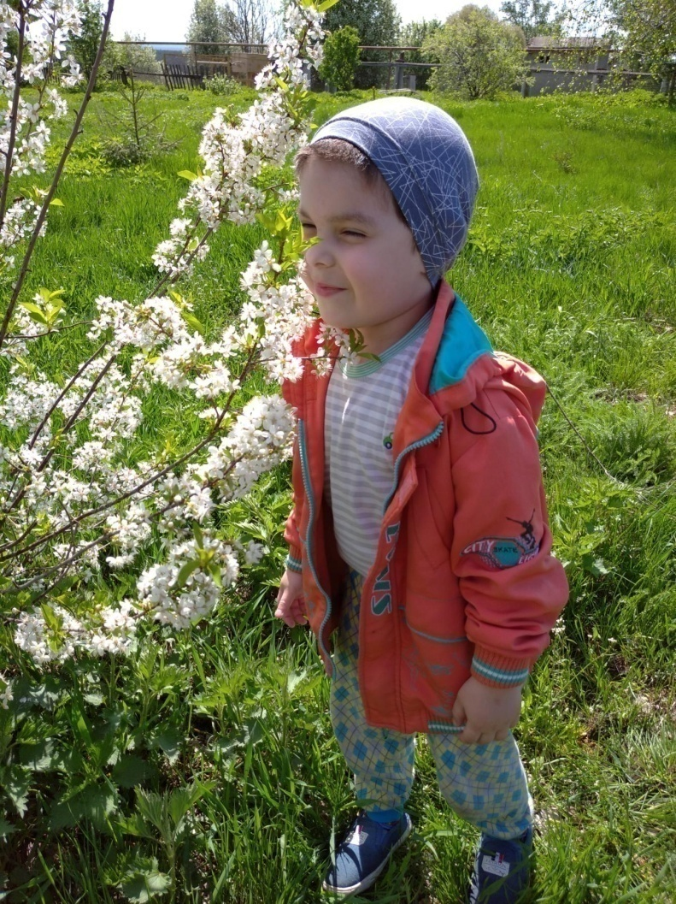
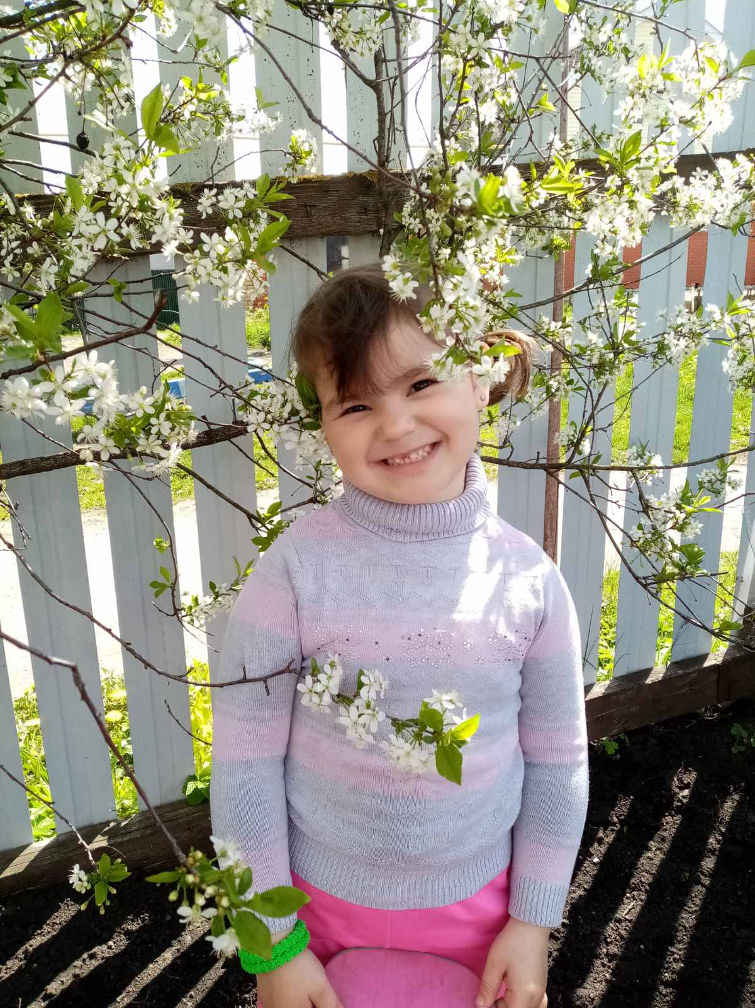

Slide 33
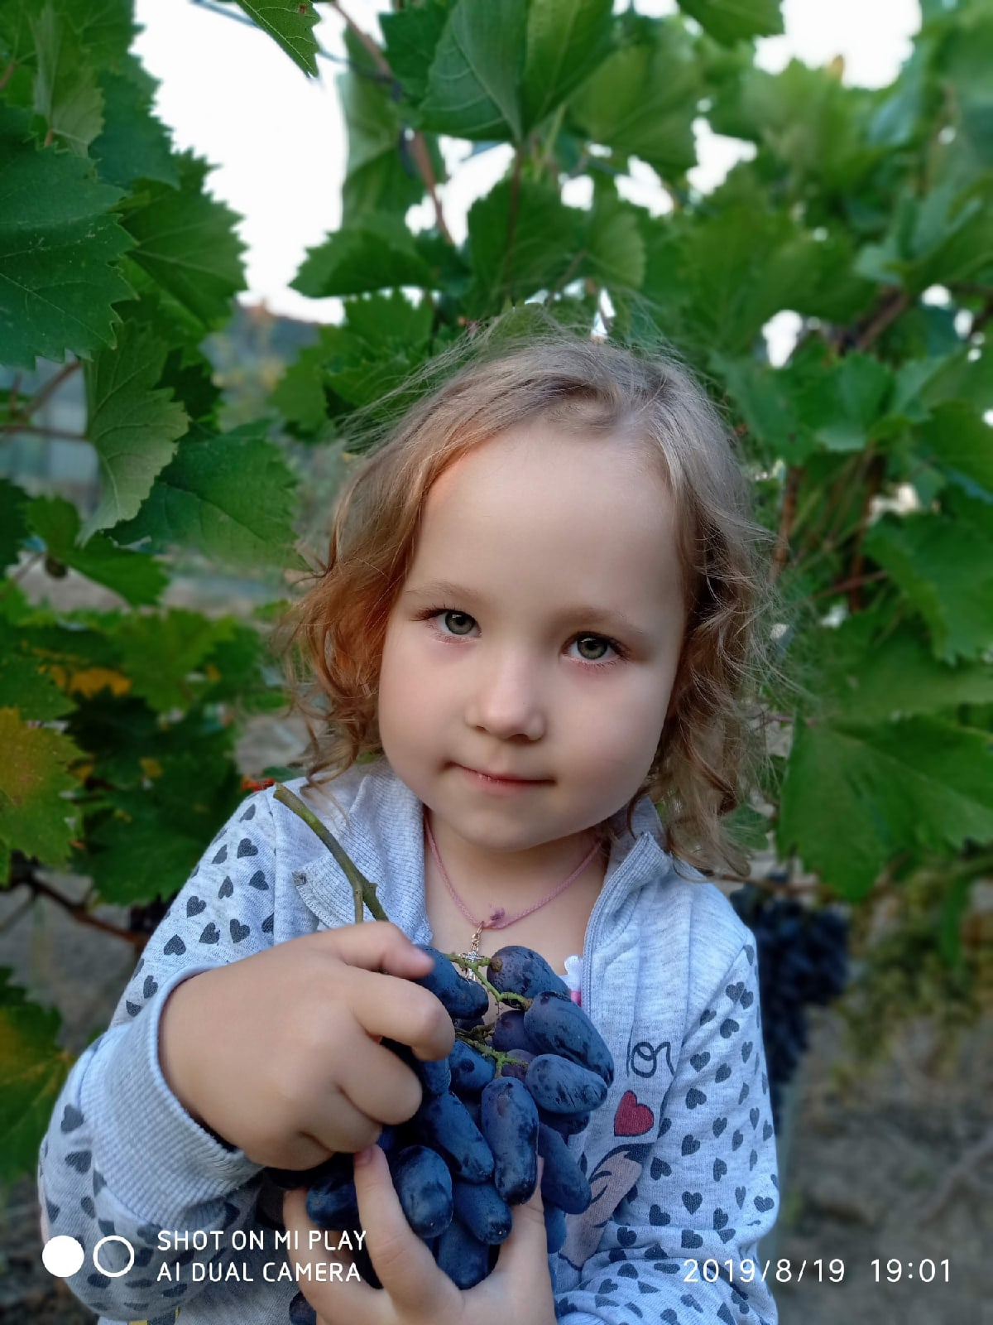
Виноград висит кистями Разговаривает с нами: «Скоро стану очень спелым И тебе найдётся дело – Кисти сладкие срывать И в корзинку собирать»!

Slide 34
Стремись животных защищать, Они ведь — братья наши! Стремись чуть— чуть добрее стать, Мир этот сделать краше! Их дружба крепкая верна, Животные — как люди! И нам их доброта нужна, Кем без добра мы будем?

Slide 35
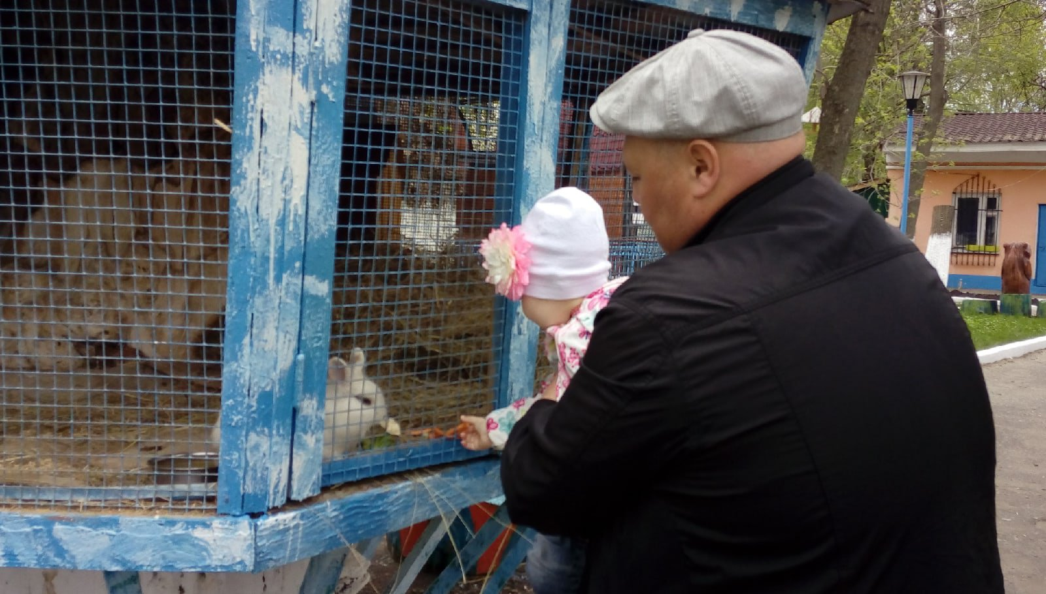
Белый кролик, рыжий, серый
В клетках во дворе живут.
Очень любят все капусту
И всегда морковку ждут.

Slide 36
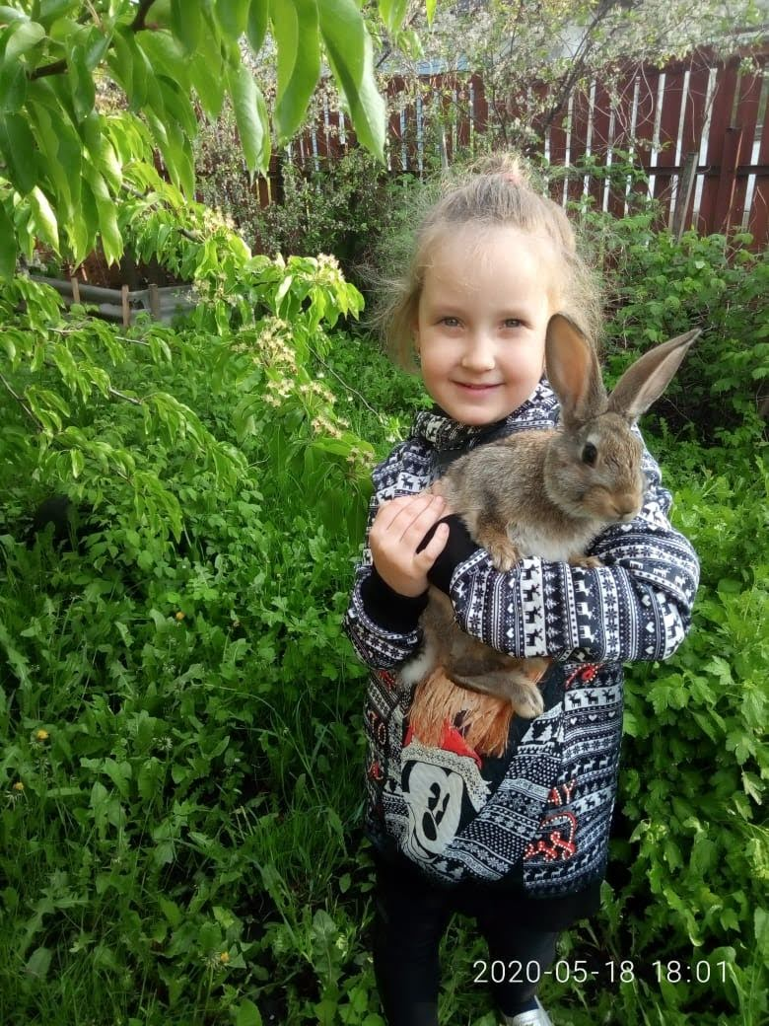
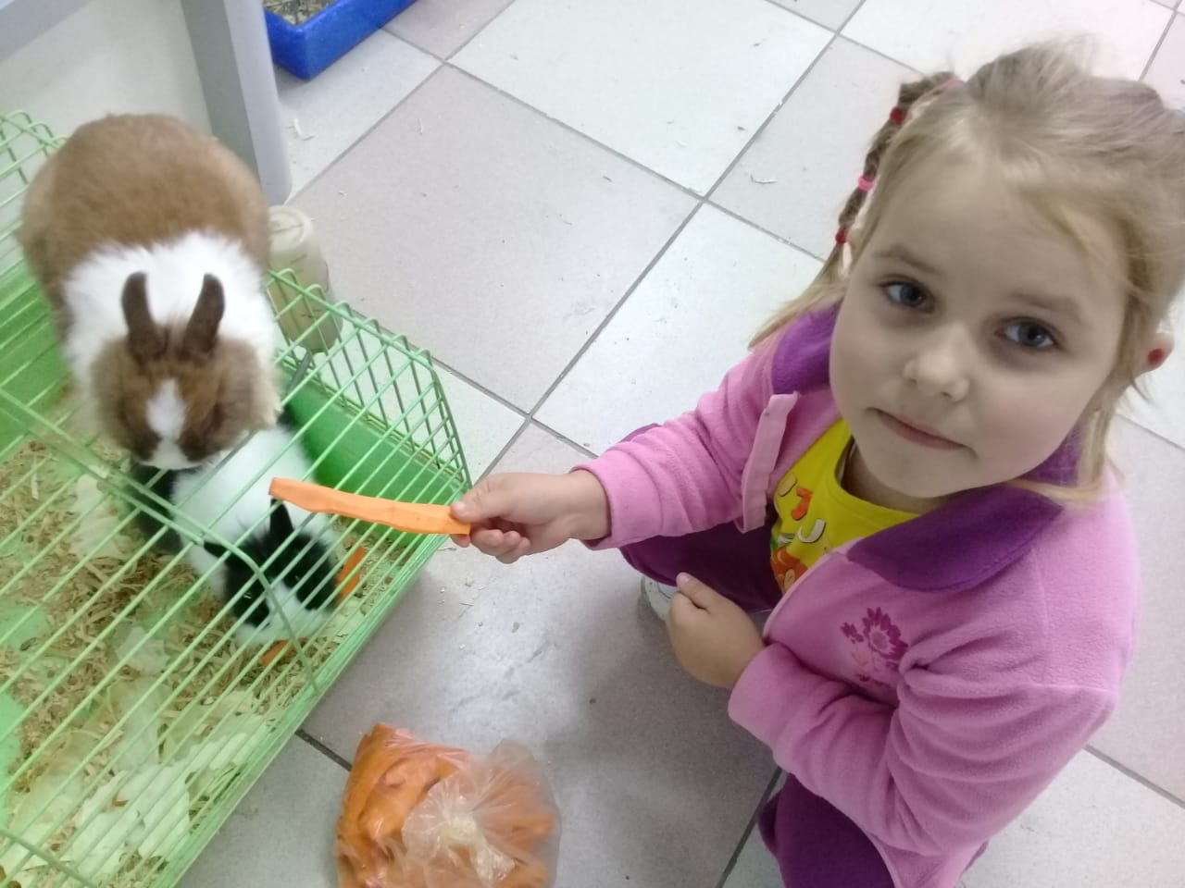

Slide 37
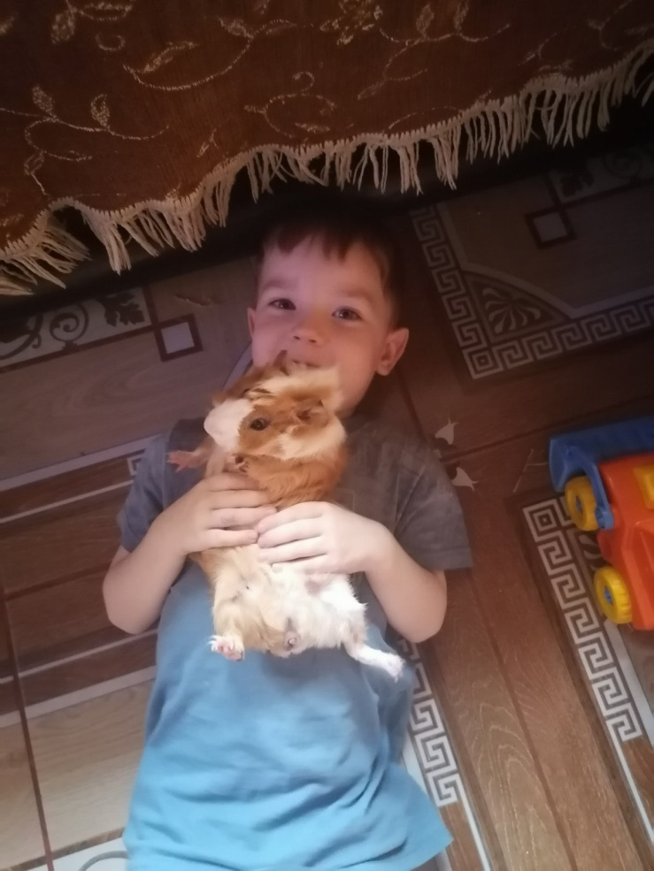
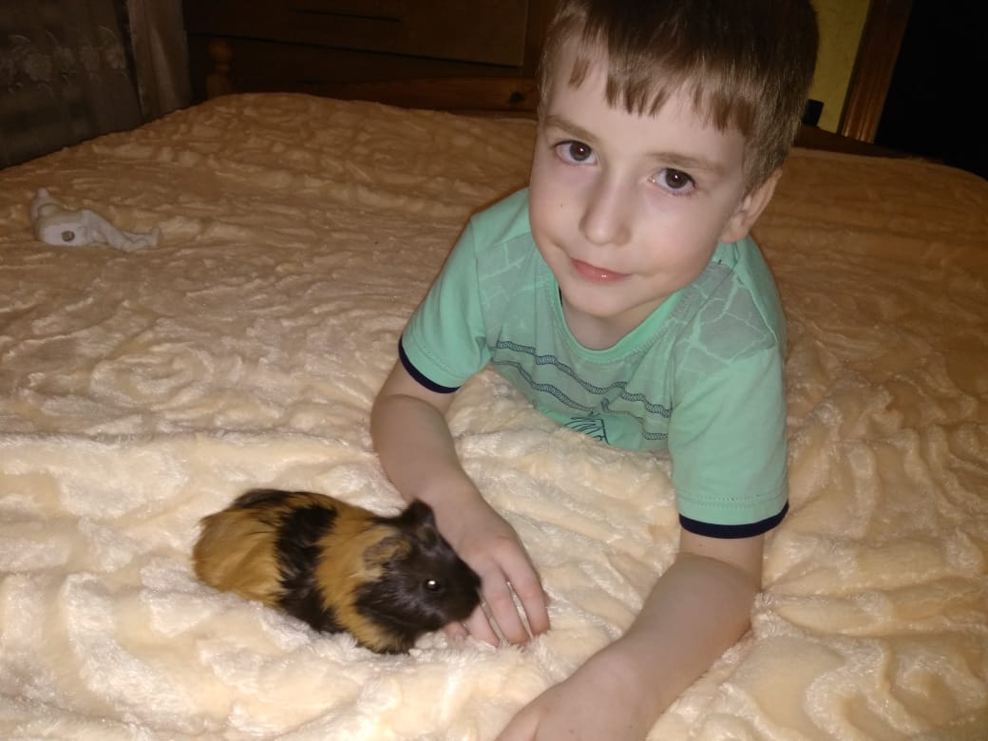
Хомячок надует щечки,
У него зерно в мешочках.
Мы надуем щечки тоже,
Хомячку сейчас поможем!

Slide 38
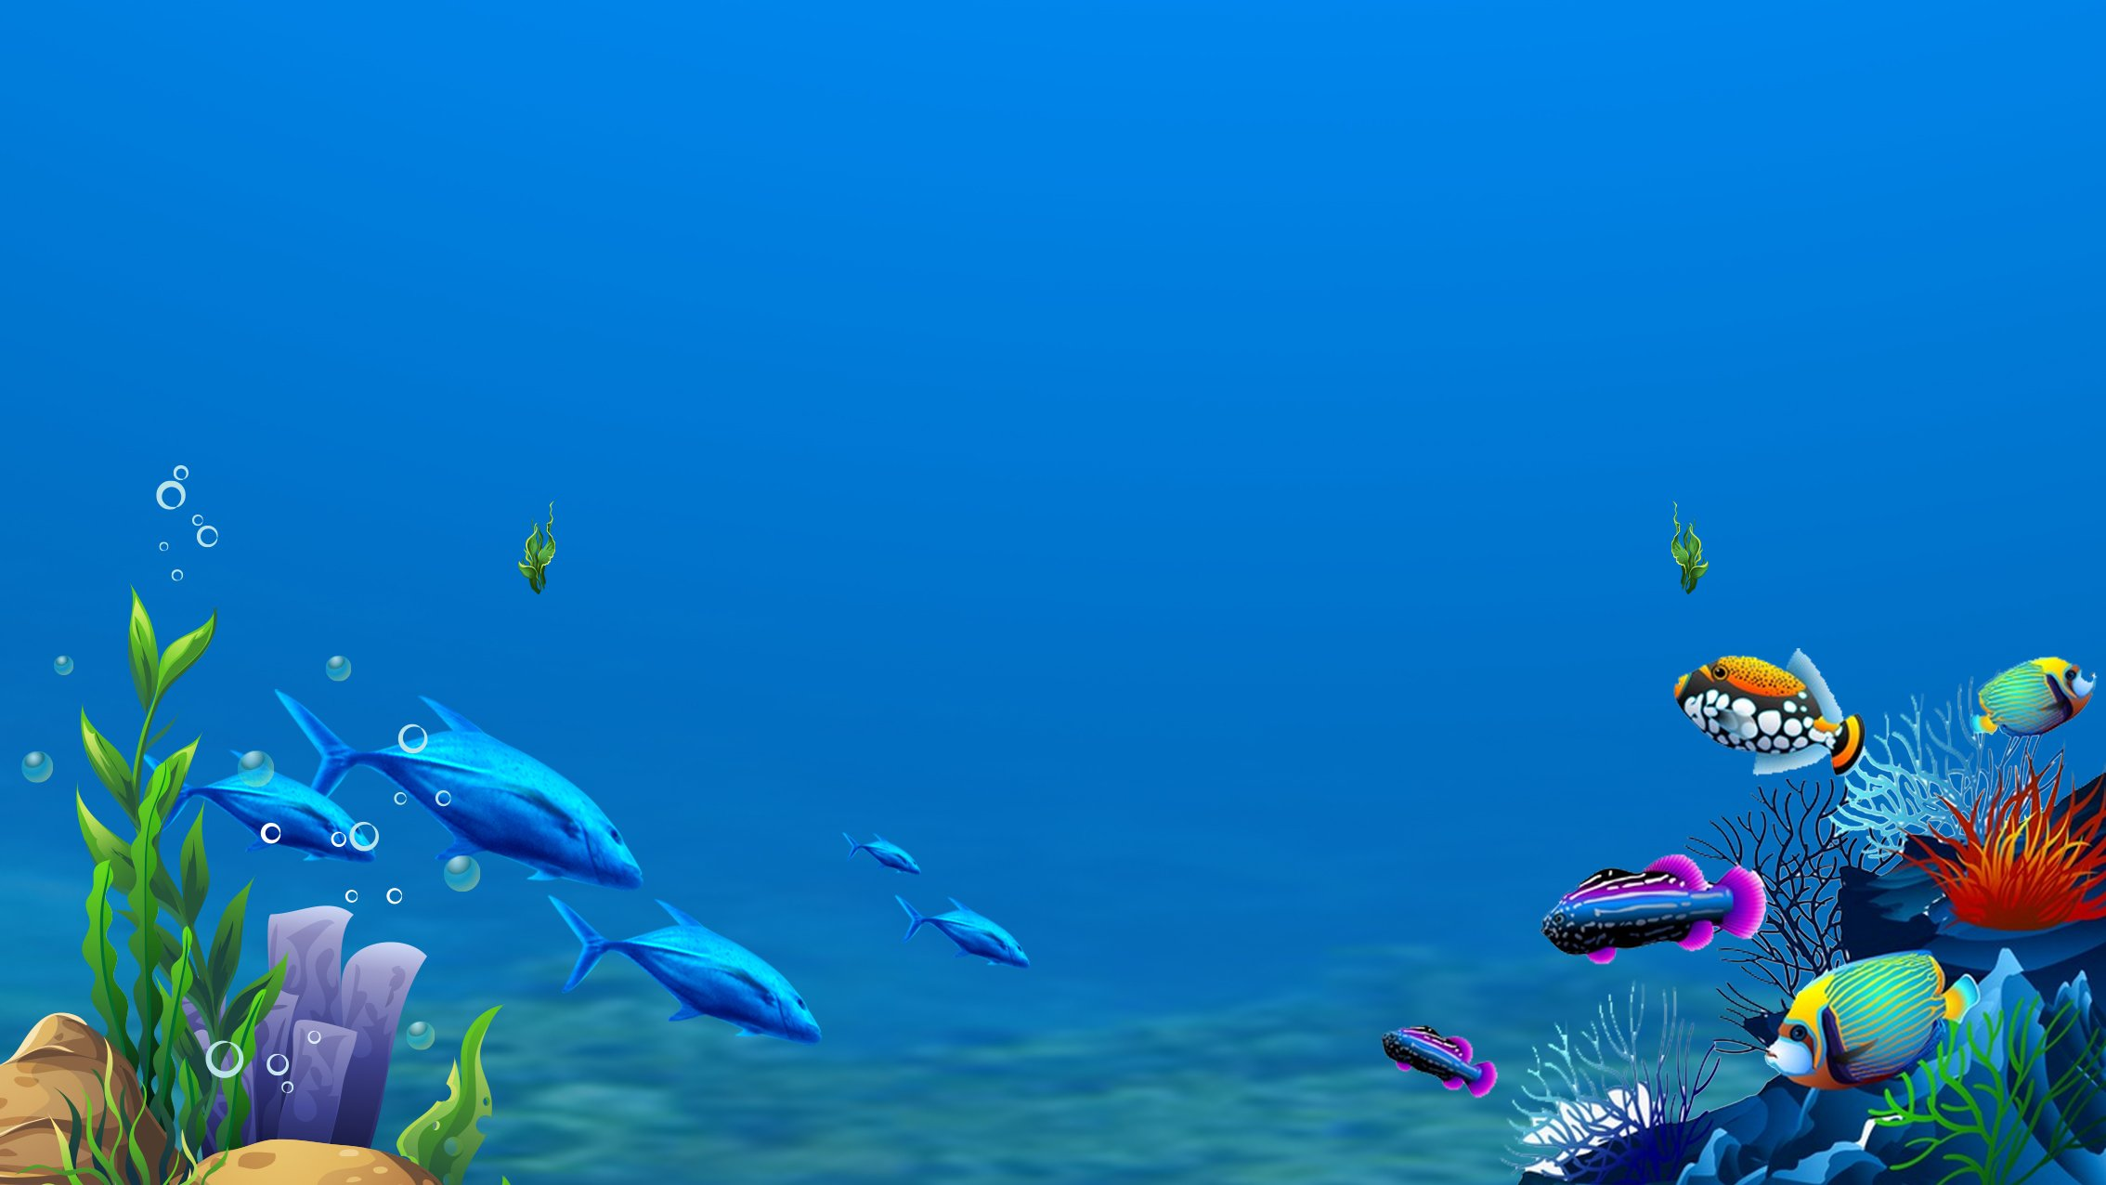
Рыбка плавает в воде:
"Кто поймал тебя и где?"
Ну, а рыбка всё молчит,
Ничего не говорит.
Дам ей корма, свет включу,
И сама сижу - молчу.
Рыбка плавает на дне,
Грустно ей и грустно мне.
Вечер бродит за окном,
Скоро ночь придёт в наш дом,
Мне в постель уже пора:
"Рыбка! Рыбка, до утра!"

Slide 40
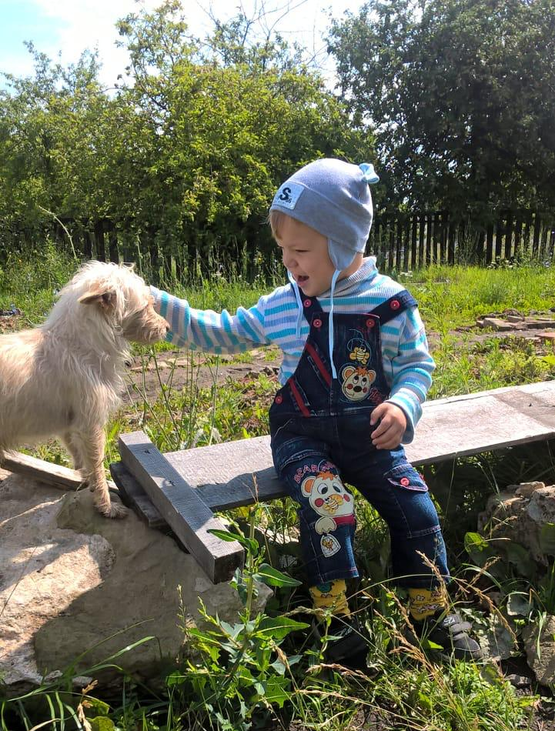
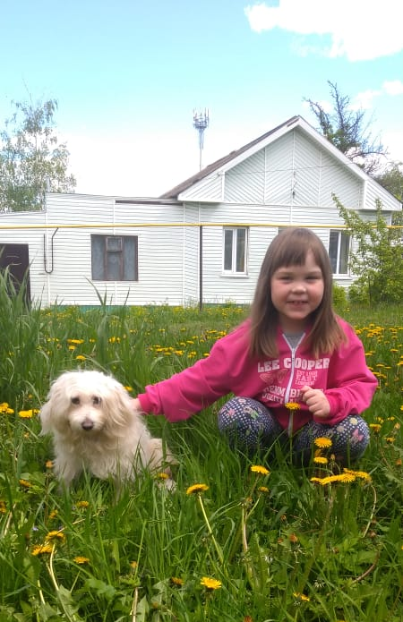
Мама, я хочу щенка - Милого, пушистого, Чтоб встречал издалека Лаем нас заливистым! Чтобы нас с тобой стерёг По ночам во дворике. Будет сладко спать щенок В кухоньке на коврике.

Slide 41
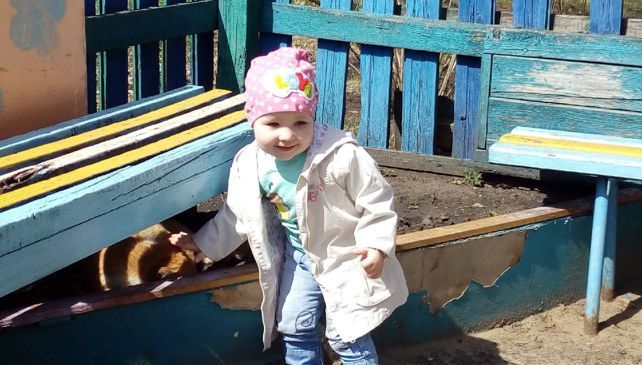
Что ж, ты, серенький комочек, Весь дрожащий, как листочек, Мокнешь под дождем? Лапки под себя подмяв, Тихо плачешь: «мяв-мяв-мяв»? Мы уже вдвоем! Полезай-ка мне под плащ! Мы с тобой - друзья. Не плачь!

Slide 42
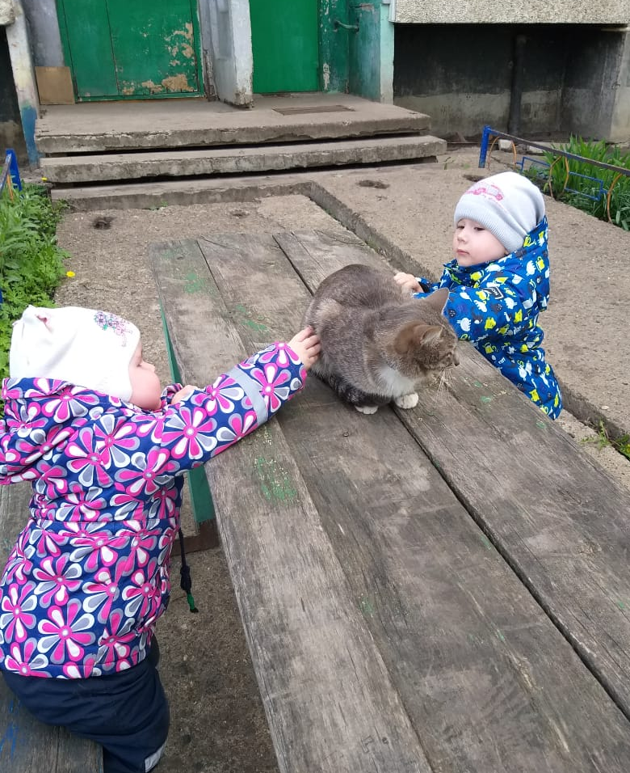
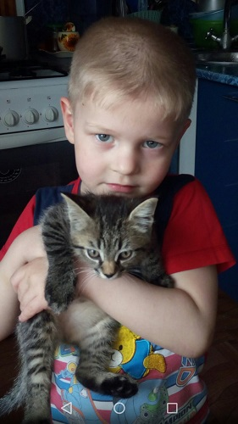
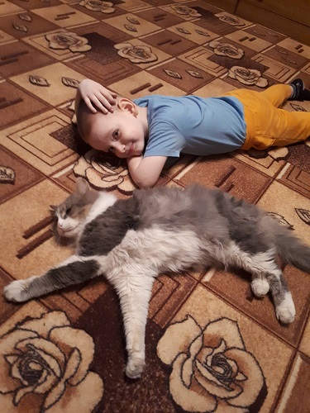

Slide 43
Кушай, кошка
Кушай, кошка,
Вот картошка,
Вот мука, а вот зерно,
Вот морковь, а вот пшено.
Но закрыла кошка рот
И картошку не берёт.
Ей не нравится мука —
Кошка хочет молока!

Slide 45
Птица села на окно —
Значит, там уже светло!
Птицы по утрам поют —
Радость красоты дают!

Slide 46
Голубей здесь стайка,
Корма птичкам дай-ка.
Можно хлебных крошек
И зерна немножко.

Slide 47
Там, где лес подобен раю,
Там, где круглый год цветы,
Проживают попугаи –
Птицы дивной красоты.

Slide 48
С лапки на лапку,
Как матрос вразвалку,
Утка мама молча шла,
За собой утят вела.

Slide 49
Курочка - наседка
Помогает деткам:
Хочет, чтоб цыплятки
Были все в порядке!
Жёлтые комочки
Радуются квочке.
Все за мамой ходят,
Червячков находят!

Slide 50
Квохчет курица наседка:
- Червяка нашла я деткам!
К дому мчится во весь дух:
- Похвали меня, петух!

Slide 53
Эти животные дома живут,
Домашними их потому и зовут,
Мы их укрываем в тепле от мороза,
Их кормим и поим, коль надо-
Стрижем,
Их ласково гладим, всегда бережем,
Они к нам привязаны, очень послушны
И к голосу нашему не равнодушны.

